Slide 1

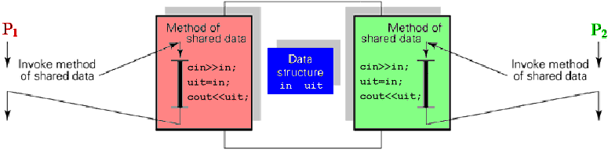
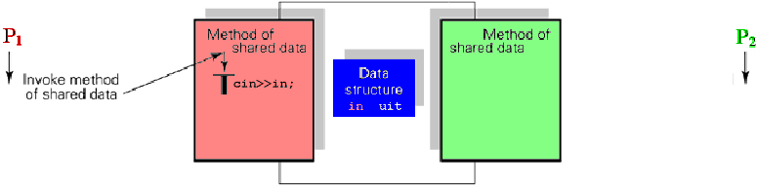
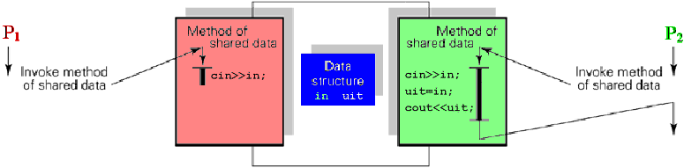

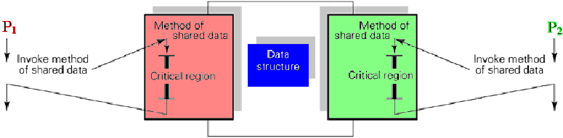
gelijktijdigheid
onafhankelijke gelijktijdige processen
wederzijdse uitsluiting
deadlock
starvation

Slide 2
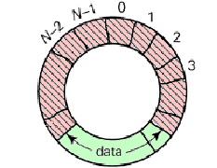
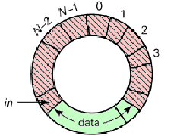
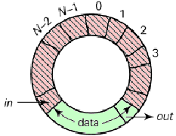
gelijktijdigheid
onafhankelijke gelijktijdige processen
processen delen bewust hetzelfde object

Slide 3
gelijktijdigheid
onafhankelijke gelijktijdige processen
wederzijdse uitsluiting
deadlock
starvation
processen delen bewust hetzelfde object
data coherence
synchronisatie
samenwerkende processen
communicatie
operating systeem
primitieven

Slide 4
wederzijdse uitsluiting
eisen
onderbrekingen buiten de kritieke sectie verstoren de andere processen niet
moet dwingend worden opgelegd
volgorde voor toegang mag niet van tevoren worden vastgesteld
toegang tot kritieke sectie zo vlug mogelijk toekennen
beperkt verblijf in kritieke sectie
geen deadlocks of uithongering mogelijk
geen raceproblemen: resultaat hangt af van wie wat wanneer heeft uitgevoerd
moet onafhankelijk zijn van het aantal processoren

Slide 5
wederzijdse uitsluiting
alternatieve oplossingen
softwarebenaderingen
voor 2 processen: algoritmen van Dekker, Peterson
voor n processen: algoritmen van Peterson,
Eisenberg & McGuire, Lamport
hardwarebenaderingen
uitschakelen van interrupts
atomaire instructies
primitieven in het operating systeem of de compiler
signalen, sequencers en eventtellers, semaforen
monitors
doorgeven van berichten

Slide 6
softwarebenadering
while(1) {
kritieke_sectie();
niet_kritieke_sectie();
}
while(1) {
kritieke_sectie();
niet_kritieke_sectie();
}

Slide 7
poging 1
while(1) {
while (beurt != 0){
sleep(random());
}
kritieke_sectie();
beurt=1;
niet_kritieke_sectie();
}
while(1) {
while (beurt != 1){
sleep(random());
}
kritieke_sectie();
beurt=0;
niet_kritieke_sectie();
}

Slide 8
poging 1
subroutine
coroutine

Slide 9
poging 1
while(1) {
while (beurt != 0){
sleep(random());
}
kritieke_sectie();
beurt=1;
niet_kritieke_sectie();
}
while(1) {
while (beurt != 1){
sleep(random());
}
kritieke_sectie();
beurt=0;
niet_kritieke_sectie();
}

Slide 10
poging 2
while(1) {
while (vlag[1] != 0){
sleep(random());
}
vlag[0]=1;
kritieke_sectie();
vlag[0]=0;
niet_kritieke_sectie();
}
while(1) {
while (vlag[0] != 0){
sleep(random());
}
vlag[1]=1;
kritieke_sectie();
vlag[1]=0;
niet_kritieke_sectie();
}

Slide 11
poging 2
while(1) {
while (vlag[1] != 0){
sleep(random());
}
vlag[0]=1;
kritieke_sectie();
vlag[0]=0;
niet_kritieke_sectie();
}
while(1) {
while (vlag[0] != 0){
sleep(random());
}
vlag[1]=1;
kritieke_sectie();
vlag[1]=0;
niet_kritieke_sectie();
}

Slide 12
poging 3
while(1) {
vlag[0]=1;
while (vlag[1] != 0){
sleep(random());
}
kritieke_sectie();
vlag[0]=0;
niet_kritieke_sectie();
}
while(1) {
vlag[1]=1;
while (vlag[0] != 0){
sleep(random());
}
kritieke_sectie();
vlag[1]=0;
niet_kritieke_sectie();
}

Slide 13
poging 3
while(1) {
vlag[0]=1;
while (vlag[1] != 0){
sleep(random());
}
kritieke_sectie();
vlag[0]=0;
niet_kritieke_sectie();
}
while(1) {
vlag[1]=1;
while (vlag[0] != 0){
sleep(random());
}
kritieke_sectie();
vlag[1]=0;
niet_kritieke_sectie();
}

Slide 14
poging 4
while(1) {
vlag[0]=1;
while (vlag[1] != 0){
vlag[0]=0;
sleep(random());
vlag[0]=1;
}
kritieke_sectie();
vlag[0]=0;
niet_kritieke_sectie();
}
while(1) {
vlag[1]=1;
while (vlag[0] != 0){
vlag[1]=0;
sleep(random());
vlag[1]=1;
}
kritieke_sectie();
vlag[1]=0;
niet_kritieke_sectie();
}

Slide 15
poging 4
while(1) {
vlag[0]=1;
while (vlag[1] != 0){
vlag[0]=0;
sleep(random());
vlag[0]=1;
}
kritieke_sectie();
vlag[0]=0;
niet_kritieke_sectie();
}
while(1) {
vlag[1]=1;
while (vlag[0] != 0){
vlag[1]=0;
sleep(random());
vlag[1]=1;
}
kritieke_sectie();
vlag[1]=0;
niet_kritieke_sectie();
}

Slide 16
algoritme van Dekker
while(1) {
vlag[0]=1;
while (vlag[1] != 0){
if (beurt == 1){
vlag[0]=0;
while (beurt == 1){
sleep(random());
}
vlag[0]=1;
}
}
kritieke_sectie();
beurt=1;
vlag[0]=0;
niet_kritieke_sectie();
}
while(1) {
vlag[1]=1;
while (vlag[0] != 0){
if (beurt == 0){
vlag[1]=0;
while (beurt == 0){
sleep(random());
}
vlag[1]=1;
}
}
kritieke_sectie();
beurt=0;
vlag[1]=0;
niet_kritieke_sectie();
}

Slide 17
algoritme van Peterson, 2 processen
while(1) {
kritieke_sectie();
niet_kritieke_sectie();
}
while(1) {
kritieke_sectie();
niet_kritieke_sectie();
}

Slide 18
algoritme van Peterson, 2 processen
while(1) {
vlag[0]=1;
kritieke_sectie();
vlag[0]=0;
niet_kritieke_sectie();
}
while(1) {
vlag[1]=1;
kritieke_sectie();
vlag[1]=0;
niet_kritieke_sectie();
}

Slide 19
algoritme van Peterson, 2 processen
while(1) {
vlag[0]=1;
beurt=1;
kritieke_sectie();
vlag[0]=0;
niet_kritieke_sectie();
}
while(1) {
vlag[1]=1;
beurt=0;
kritieke_sectie();
vlag[1]=0;
niet_kritieke_sectie();
}

Slide 20
algoritme van Peterson, 2 processen
while(1) {
vlag[0]=1;
beurt=1;
while (vlag[1] != 0
&& beurt == 1){
sleep(random());
}
kritieke_sectie();
vlag[0]=0;
niet_kritieke_sectie();
}
while(1) {
vlag[1]=1;
beurt=0;
while (vlag[0] != 0
&& beurt == 0){
sleep(random());
}
kritieke_sectie();
vlag[1]=0;
niet_kritieke_sectie();
}

Slide 21
algoritme van Peterson, 2 processen
while(1) {
vlag[0]=1;
last=0;
while (vlag[1] != 0
&& last == 0){
sleep(random());
}
kritieke_sectie();
vlag[0]=0;
niet_kritieke_sectie();
}
while(1) {
vlag[1]=1;
last=1;
while (vlag[0] != 0
&& last == 1){
sleep(random());
}
kritieke_sectie();
vlag[1]=0;
niet_kritieke_sectie();
}

Slide 22
algoritme van Peterson, 2 processen
while(1) { // thread i (0 ≤ i < 2)
vlag[i]=1;
last=i;
while (vlag[1-i]!=0 && last==i) {
sleep(random());
}
kritieke_sectie();
vlag[i]=0;
niet_kritieke_sectie();
}
❶
⓿

Slide 23
algoritme van Peterson, 2 processen
while(1) { // thread i (0 ≤ i < 2)
vlag[i]=1;
last=i;
while (vlag[1-i]>=vlag[i] && last==i) {
sleep(random());
}
kritieke_sectie();
vlag[i]=0;
niet_kritieke_sectie();
}
❶
⓿

Slide 24
algoritme van Peterson, 2 processen
while(1) { // thread i (0 ≤ i < n)
n = 2
vlag[i]=1;
last=i;
for (k=0 ; k<n ; k++) {
if (k==i) continue;
while (vlag[k]>=vlag[i] && last==i) {
sleep(random());
}
}
kritieke_sectie();
vlag[i]=0;
niet_kritieke_sectie();
}
❶
⓿

Slide 25
algoritme van Peterson, 2 processen
while(1) { // thread i (0 ≤ i < n)
j=1; n = 2
vlag[i]=j;
last[j]=i;
for (k=0 ; k<n ; k++) {
if (k==i) continue;
while (vlag[k]>=vlag[i] && last[j]==i) {
sleep(random());
}
}
kritieke_sectie();
vlag[i]=0;
niet_kritieke_sectie();
}
1
❶
⓿

Slide 26
algoritme van Peterson, n processen
while(1) { // thread i (0 ≤ i < n)
for (j=1 ; j<n ; j++) {
vlag[i]=j;
last[j]=i;
for (k=0 ; k<n ; k++) {
if (k==i) continue;
while (vlag[k]>=vlag[i] && last[j]==i) {
sleep(random());
}
}
}
kritieke_sectie();
vlag[i]=0;
niet_kritieke_sectie();
}
❸
⓿
n-1
n-2
n-3
…
3
2
1
❽
❼
❹
❶
❻

Slide 27
algoritme van Eisenberg & McGuire
while(1) { // thread i (0 ≤ i < n)
vlag[i]=-1;
vlag[i]=+1;
kritieke_sectie();
vlag[i]=0;
niet_kritieke_sectie();
}
n-1
0
1
i

Slide 28
algoritme van Eisenberg & McGuire
while(1) { // thread i (0 ≤ i < n)
vlag[i]=-1;
for (j=beurt ; j!=i ; j=(j+1)%n) {
while (vlag[j]!=0)
sleep(random());
}
vlag[i]=+1;
kritieke_sectie();
vlag[i]=0;
niet_kritieke_sectie();
}
beurt
i

Slide 29
algoritme van Eisenberg & McGuire
while(1) { // thread i (0 ≤ i < n)
vlag[i]=-1;
for (j=beurt ; j!=i ; j=(j+1)%n) {
while (vlag[j]!=0)
sleep(random());
}
vlag[i]=+1;
for (j=0 ; j<n ; j++) {
if (vlag[j]==+1 && j!=i)
break;
}
kritieke_sectie();
vlag[i]=0;
niet_kritieke_sectie();
}
beurt
j
i

Slide 30
algoritme van Eisenberg & McGuire
while(1) { // thread i (0 ≤ i < n)
vlag[i]=-1;
for (j=beurt ; j!=i ; j=(j+1)%n) {
while (vlag[j]!=0)
sleep(random());
}
vlag[i]=+1;
for (j=0 ; j<n ; j++) {
if (vlag[j]==+1 && j!=i)
break;
}
if (j==n)
beurt=i;
kritieke_sectie();
vlag[i]=0;
niet_kritieke_sectie();
}
beurt=i

Slide 31
algoritme van Eisenberg & McGuire
while(1) { // thread i (0 ≤ i < n)
repeat {
vlag[i]=-1;
for (j=beurt ; j!=i ; j=(j+1)%n) {
while (vlag[j]!=0)
sleep(random());
}
vlag[i]=+1;
for (j=0 ; j<n ; j++) {
if (vlag[j]==+1 && j!=i)
break;
}
if (j==n)
beurt=i;
} until (j==n)
kritieke_sectie();
vlag[i]=0;
niet_kritieke_sectie();
}
j
i

Slide 32
algoritme van Eisenberg & McGuire
while(1) { // thread i (0 ≤ i < n)
repeat {
. . .
vlag[i]=+1;
for (j=0 ; j<n ; j++) {
if (vlag[j]==+1 && j!=i)
break;
}
if (j==n)
beurt=i;
} until (j==n)
kritieke_sectie();
j=(j+1)%n;
while(vlag[j]==0)
j=(j+1)%n;
beurt=j;
vlag[i]=0;
niet_kritieke_sectie();
}
beurt
i

Slide 33
algoritme van Eisenberg & McGuire
while(1) { // thread i (0 ≤ i < n)
repeat {
. . .
vlag[i]=+1;
for (j=0 ; j<n ; j++) {
if (vlag[j]==+1 && j!=i)
break;
}
if (j==n && vlag[beurt]==0)
beurt=i;
} until (j==n && beurt==i)
kritieke_sectie();
j=(j+1)%n;
while(vlag[j]==0)
j=(j+1)%n;
beurt=j;
vlag[i]=0;
niet_kritieke_sectie();
}
beurt
i

Slide 34
bakkerij algoritme van Lamport
while(1) { // thread x (0 ≤ x < n)
vlag[x]=1;
ticket[x]=grootste(ticket)+1;
vlag[x]=0;
for (y=0 ; y<n ; y++){
if (y==x)
continue;
while (vlag[y] != 0)
sleep(random());
while (ticket[y]!=0 && ticket[y]<ticket[x])
sleep(random());
if (ticket[y]==ticket[x] && y<x)
while (ticket[y] != 0)
sleep(random());
}
kritieke_sectie();
ticket[x]=0;
niet_kritieke_sectie();
}

Slide 35
bakkerij algoritme van Lamport
while(1) { // thread x (0 ≤ x < n)
vlag[x]=1;
ticket[x]=++nummer;
vlag[x]=0;
for (y=0 ; y<n ; y++){
if (y==x)
continue;
while (vlag[y] != 0)
sleep(random());
while (ticket[y]!=0 && ticket[y]<ticket[x])
sleep(random());
if (ticket[y]==ticket[x] && y<x)
while (ticket[y] != 0)
sleep(random());
}
kritieke_sectie();
ticket[x]=0;
niet_kritieke_sectie();
}

Slide 36
bakkerij algoritme van Lamport
while(1) { // thread x (0 ≤ x < n)
vlag[x]=1;
ticket[x]=++nummer;
vlag[x]=0;
for (y=0 ; y<n ; y++){
if (y==x)
continue;
while (vlag[y] != 0)
sleep(random());
while (ticket[y]!=0 && ticket[y]<ticket[x])
sleep(random());
if (ticket[y]==ticket[x] && y<x)
while (ticket[y] != 0)
sleep(random());
}
kritieke_sectie();
ticket[x]=0;
niet_kritieke_sectie();
}

Slide 37
bakkerij algoritme van Lamport
while(1) { // thread x (0 ≤ x < n)
vlag[x]=1;
ticket[x]=++nummer;
vlag[x]=0;
for (y=0 ; y<n ; y++){
if (y==x)
continue;
while (vlag[y] != 0)
sleep(random());
while (ticket[y]!=0 && ticket[y]<ticket[x])
sleep(random());
if (ticket[y]==ticket[x] && y<x)
while (ticket[y] != 0)
sleep(random());
}
kritieke_sectie();
ticket[x]=0;
niet_kritieke_sectie();
}

Slide 38
bakkerij algoritme van Lamport
while(1) { // thread x (0 ≤ x < n)
vlag[x]=1;
ticket[x]=++nummer;
vlag[x]=0;
for (y=0 ; y<n ; y++){
if (y==x)
continue;
while (vlag[y] != 0)
sleep(random());
while (ticket[y]!=0 && ticket[y]<ticket[x])
sleep(random());
if (ticket[y]==ticket[x] && y<x)
while (ticket[y] != 0)
sleep(random());
}
kritieke_sectie();
ticket[x]=0;
niet_kritieke_sectie();
}

Slide 39
bakkerij algoritme van Lamport
µ
µ+1
µ
µ+1
nummer← ticket[x]=++nummer kritieke_sectie niet_kritieke_sectie

Slide 40
bakkerij algoritme van Lamport
while(1) { // thread x (0 ≤ x < n)
vlag[x]=1;
ticket[x]=++nummer;
vlag[x]=0;
for (y=0 ; y<n ; y++){
if (y==x)
continue;
while (vlag[y] != 0)
sleep(random());
while (ticket[y]!=0 && ticket[y]<ticket[x])
sleep(random());
if (ticket[y]==ticket[x] && y<x)
while (ticket[y] != 0)
sleep(random());
}
kritieke_sectie();
ticket[x]=0;
niet_kritieke_sectie();
}

Slide 41
bakkerij algoritme van Lamport
while(1) { // thread x (0 ≤ x < n)
vlag[x]=1;
ticket[x]=++nummer;
vlag[x]=0;
for (y=0 ; y<n ; y++){
if (y==x)
continue;
while (vlag[y] != 0)
sleep(random());
while (ticket[y]!=0 && ticket[y]<ticket[x])
sleep(random());
if (ticket[y]==ticket[x] && y<x)
while (ticket[y]==ticket[x])
sleep(random());
}
kritieke_sectie();
ticket[x]=0;
niet_kritieke_sectie();
}

Slide 42
bakkerij algoritme van Lamport
µ
µ+1
µ
µ+1
0
µ+1
µ+2
nummer← ticket[x]=++nummer kritieke_sectie niet_kritieke_sectie

Slide 43
bakkerij algoritme van Lamport
while(1) { // thread x (0 ≤ x < n)
vlag[x]=1;
ticket[x]=++nummer;
vlag[x]=0;
for (y=0 ; y<n ; y++){
if (y==x)
continue;
while (vlag[y] != 0)
sleep(random());
while (ticket[y]!=0 && ticket[y]<ticket[x])
sleep(random());
if (ticket[y]==ticket[x] && y<x)
while (ticket[y]==ticket[x])
sleep(random());
}
kritieke_sectie();
ticket[x]=0;
niet_kritieke_sectie();
}

Slide 44
bakkerij algoritme van Lamport
while(1) { // thread x (0 ≤ x < n)
vlag[x]=1;
ticket[x]=++nummer;
vlag[x]=0;
for (y=0 ; y<n ; y++){
if (y==x)
continue;
while (vlag[y] != 0)
sleep(random());
while (ticket[y]!=0 && ticket[y]<ticket[x])
sleep(random());
if (ticket[y]==ticket[x] && y<x)
while (ticket[y]==ticket[x])
sleep(random());
}
kritieke_sectie();
ticket[x]=0;
niet_kritieke_sectie();
}

Slide 45
bakkerij algoritme van Lamport
while(1) { // thread x (0 ≤ x < n)
vlag[x]=1;
ticket[x]=++nummer;
vlag[x]=0;
for (y=0 ; y<n ; y++){
if (y==x)
continue;
while (vlag[y] != 0)
sleep(random());
while (ticket[y]!=0 && ticket[y]<ticket[x])
sleep(random());
if (ticket[y]==ticket[x] && y<x)
while (ticket[y]==ticket[x])
sleep(random());
}
kritieke_sectie();
ticket[x]=0;
niet_kritieke_sectie();
}

Slide 46
wederzijdse uitsluiting
alternatieve oplossingen
softwarebenaderingen
voor 2 processen: algoritmen van Dekker, Peterson
voor n processen: algoritmen van Peterson
Eisenberg & McGuire, Lamport
hardwarebenaderingen
uitschakelen interupts
testset instructie
exchange instructie

Slide 47
hardwarebenadering: testset
x == 0
x ⇒ 1
y ⇒ 1
x != 0
x ⇒ x
y ⇒ 0
y = testset( &x )

Slide 48
hardwarebenadering: testset
while(1) {
kritieke_sectie();
niet_kritieke_sectie();
}
while(1) {
kritieke_sectie();
niet_kritieke_sectie();
}

Slide 49
hardwarebenadering: testset
while(1) {
while (
testset(&beurt)==0){
sleep(random());
}
kritieke_sectie();
beurt=0;
niet_kritieke_sectie();
}
while(1) {
while (
testset(&beurt)==0){
sleep(random());
}
kritieke_sectie();
beurt=0;
niet_kritieke_sectie();
}

Slide 50
hardwarebenadering: exchange
while(1) {
kritieke_sectie();
niet_kritieke_sectie();
}
while(1) {
kritieke_sectie();
niet_kritieke_sectie();
}

Slide 51
hardwarebenadering: exchange
vlag[0]=1;
while(1) {
vlag[0]=1;
while (vlag[0] == 1){
sleep(random());
}
kritieke_sectie();
niet_kritieke_sectie();
}
vlag[1]=1;
while(1) {
vlag[1]=1;
while (vlag[1] == 1){
sleep(random());
}
kritieke_sectie();
niet_kritieke_sectie();
}

Slide 52
hardwarebenadering: exchange
beurt=0;
vlag[0]=1;
while(1) {
vlag[0]=1;
while (vlag[0] == 1){
sleep(random());
}
kritieke_sectie();
niet_kritieke_sectie();
}
vlag[1]=1;
while(1) {
vlag[1]=1;
while (vlag[1] == 1){
sleep(random());
}
kritieke_sectie();
niet_kritieke_sectie();
}

Slide 53
hardwarebenadering: exchange
beurt=0;
vlag[0]=1;
while(1) {
vlag[0]=1;
while (vlag[0] == 1){
sleep(random());
exchange(vlag+0,&beurt);
}
kritieke_sectie();
exchange(vlag+0,&beurt);
niet_kritieke_sectie();
}
vlag[1]=1;
while(1) {
vlag[1]=1;
while (vlag[1] == 1){
sleep(random());
exchange(vlag+1,&beurt);
}
kritieke_sectie();
exchange(vlag+1,&beurt);
niet_kritieke_sectie();
}

Slide 54
wederzijdse uitsluiting
alternatieve oplossingen
softwarebenaderingen
voor 2 processen: algoritmen van Dekker, Peterson
voor n processen: algoritmen van Peterson
Eisenberg & McGuire, Lamport
hardwarebenaderingen
uitschakelen interupts
testset en exchange instructies
programma’s verantwoordelijk
actief wachten noodzakelijk
uithongering mogelijk
deadlock mogelijk

Slide 55
wederzijdse uitsluiting
alternatieve oplossingen
softwarebenaderingen
voor 2 processen: algoritmen van Dekker, Peterson
voor n processen: algoritmen van Peterson
Eisenberg & McGuire, Lamport
hardwarebenaderingen
uitschakelen interupts
testset en exchange instructies
primitieven in het operating systeem
signalen
sequencers en eventtellers
semaforen

Slide 56
signalen
reeds beschikbare basisprimitieven:
slaap()
wek(proces)
voldoende om wederzijdse uitsluiting en synchronisatieproblemen aan te pakken ?
probleem eindige buffer

Slide 57
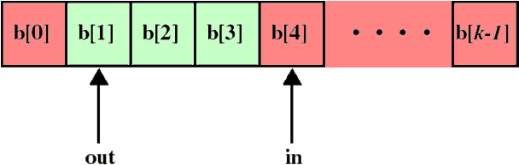
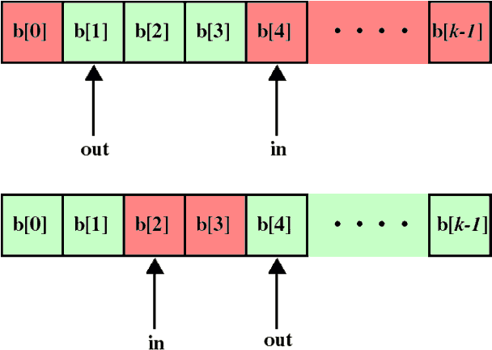
probleem eindige buffer

Slide 58
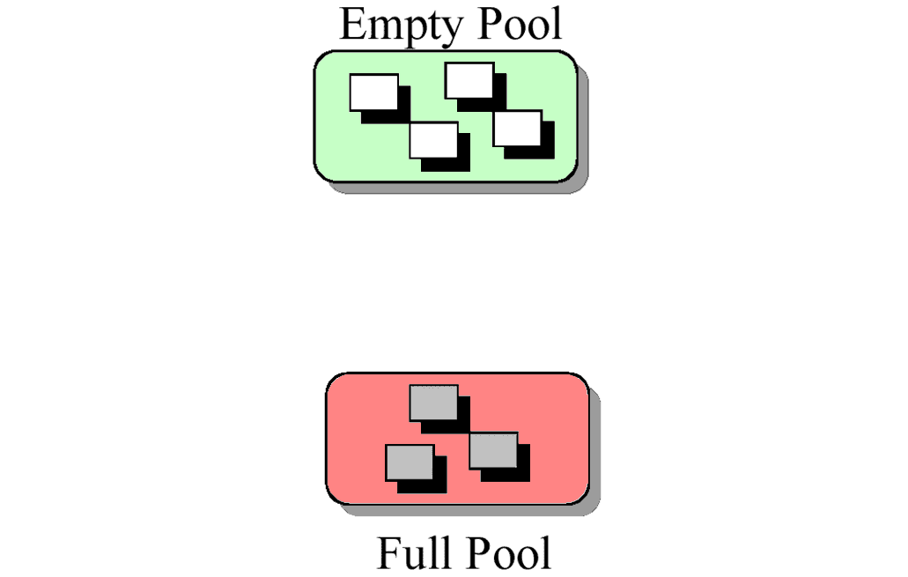
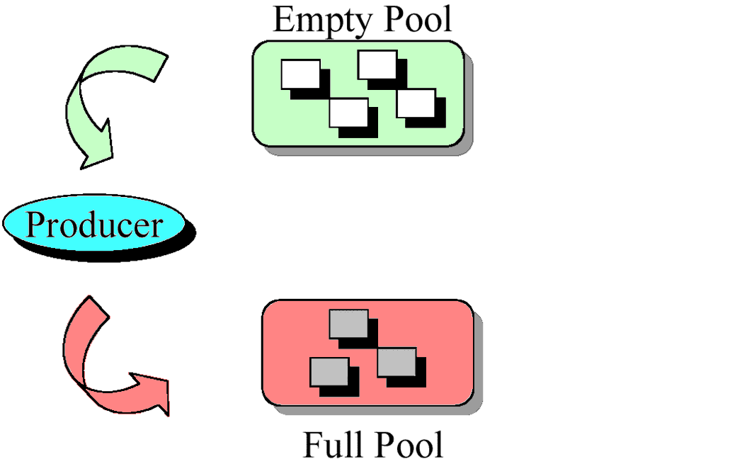
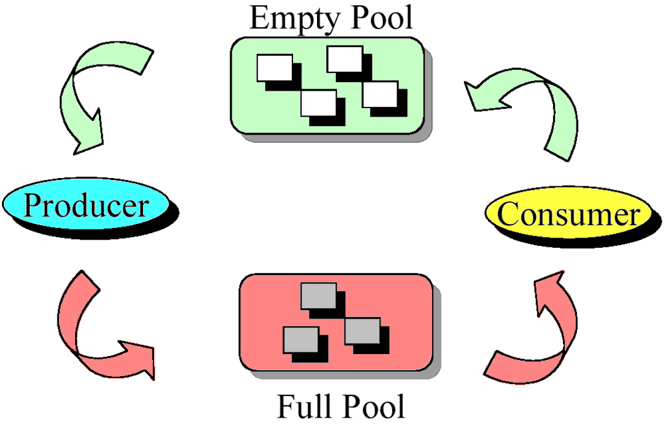
probleem eindige buffer

Slide 59
signalen
Proces producent
while(1) {
produceer(&p);
b[out++]=p;
out%=N;
aantal++;
}
Proces consument
while(1) {
c=b[in++];
in%=N;
aantal--;
consumeer(&c);
}

Slide 60
signalen
Proces producent
while(1) {
produceer(&p);
if (aantal==N)
slaap();
b[out++]=p;
out%=N;
aantal++;
}
Proces consument
while(1) {
c=b[in++];
in%=N;
aantal--;
if(aantal+1==N)
wek(producent);
consumeer(&c);
}

Slide 61
signalen
Proces producent
while(1) {
produceer(&p);
if (aantal==N)
slaap();
b[out++]=p;
out%=N;
aantal++;
if (aantal==1)
wek(consument);
}
Proces consument
while(1) {
if (aantal==0)
slaap();
c=b[in++];
in%=N;
aantal--;
if(aantal+1==N)
wek(producent);
consumeer(&c);
}

Slide 62
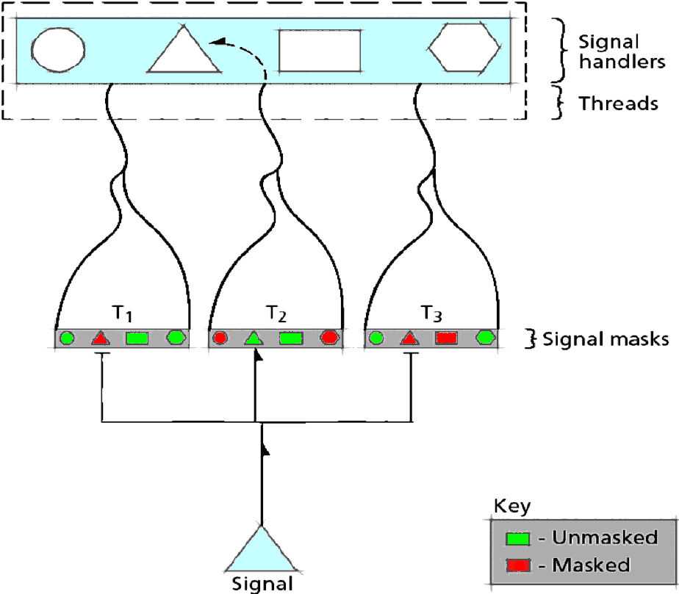
signalen
reeds beschikbare basisprimitieven:
slaap()
wek(proces)
inadequaat voor synchronisatieproblemen !
UNIX en NT
pause()
kill(proces,signaalcode)
signal(signaalcode,handler)
sigsuspend(), sigwait()

Slide 63
sequencers en eventtellers
sequencer S: teller (0, 1, 2, …)
eventteller E: teller + gesorteerde wachtrij, met processen p_{i} waarvoor E < drempel_{i}
noodzakelijke atomaire basisprimitieven
rc = ticket(S) : rc instellen op S , S++
await(E,drempel_{i}) : plaatst p_{i} geblokkeerd in wachtrij_{E}, indien E < drempel_{i}
rc = advance(E) : ++E , alle p_{i} uit wachtrij_{E}, waarvoor E ≥ drempel_{i} , rc instellen op E
rc = read(E) : rc instellen op E

Slide 64
sequencers en eventtellers
implementatie wederzijdse uitsluiting
eventteller ???????? → wachtrij
while(1) { // proces i
kritieke_sectie();
advance(????????);
niet_kritieke_sectie();
}

Slide 65
sequencers en eventtellers
implementatie wederzijdse uitsluiting
eventteller VOLTOOID → wachtrij
sequencer AANVRAGEN → volgorde in wachtrij
AANVRAGEN-VOLTOOID-1 : aantal p_{i} in wachtrij
while(1) { // proces i
await(VOLTOOID, . . . . . . . . . );
kritieke_sectie();
advance(VOLTOOID);
niet_kritieke_sectie();
}
ticket(AANVRAGEN)

Slide 66
sequencers en eventtellers
synchronisatie (1 producent / 1 consument)
eventteller ??
Proces producent
in=0;
while(1) {
produceer(&p);
b[in%N]=p;
??=advance(??);
}
Proces consument
out=0;
while(1) {
c=b[out%N];
consumeer(&c);
}

Slide 67
sequencers en eventtellers
synchronisatie (1 producent / 1 consument)
eventteller IN → totaal # geproduceerde items
eventteller OUT → totaal # geconsumeerde items
Proces producent
in=0;
while(1) {
produceer(&p);
“wacht tot in-OUT < N”
b[in%N]=p;
in=advance(IN);
}
Proces consument
out=0;
while(1) {
c=b[out%N];
out=advance(OUT);
consumeer(&c);
}

Slide 68
sequencers en eventtellers
synchronisatie (1 producent / 1 consument)
eventteller IN → totaal # geproduceerde items
eventteller OUT → totaal # geconsumeerde items
Proces producent
in=0;
while(1) {
produceer(&p);
“wacht tot OUT > in-N”
b[in%N]=p;
in=advance(IN);
}
Proces consument
out=0;
while(1) {
c=b[out%N];
out=advance(OUT);
consumeer(&c);
}

Slide 69
sequencers en eventtellers
synchronisatie (1 producent / 1 consument)
eventteller IN → totaal # geproduceerde items
eventteller OUT → totaal # geconsumeerde items
Proces producent
in=0;
while(1) {
produceer(&p);
“wacht tot OUT ≥ in+1-N”
b[in%N]=p;
in=advance(IN);
}
Proces consument
out=0;
while(1) {
c=b[out%N];
out=advance(OUT);
consumeer(&c);
}

Slide 70
sequencers en eventtellers
synchronisatie (1 producent / 1 consument)
eventteller IN → totaal # geproduceerde items
eventteller OUT → totaal # geconsumeerde items
Proces producent
in=0;
while(1) {
produceer(&p);
await(OUT,in+1-N);
b[in%N]=p;
in=advance(IN);
}
Proces consument
out=0;
while(1) {
await(IN,out+1);
c=b[out%N];
out=advance(OUT);
consumeer(&c);
}

Slide 71
sequencers en eventtellers
willekeurig # producenten en consumenten
eventtellers IN en OUT
sequencers PROD
en CONS
Proces producent
in=0;
while(1) {
produceer(&p);
in=ticket(PROD);
await(IN,in);
await(OUT,in+1-N);
b[in%N]=p;
in=advance(IN);
}
Proces consument
out=0;
while(1) {
out=ticket(CONS);
await(OUT,out);
await(IN,out+1);
c=b[out%N];
out=advance(OUT);
consumeer(&c);
}

Slide 72
semaforen
geheel getal + niet-gesorteerde wachtrij
0: # weksignalen staan klaar voor verwerking
0: # processen geblokkeerd op semafoor
noodzakelijke atomaire basisprimitieven
neer(semafoor) : semafoor-- , blokkeert p_{i} in wachtrij indien semafoor hierdoor negatief
op(semafoor) : semafoor++ , verlost één p_{i} uit wachtrij indien semafoor negatief was
welk proces p_{i} : rekening houden met volgorde neer() operatie, prioriteiten, procestoestand, … ?
problemen zoals prioriteitsinversie, thundering herd, …

Slide 73
semaforen
implementatie wederzijdse uitsluiting
typedef int semafoor;
int w_u=1;
while(1) {
neer(&w_u);
kritieke_sectie();
op(&w_u);
niet_kritieke_sectie();
}
while(1) {
neer(&w_u);
kritieke_sectie();
op(&w_u);
niet_kritieke_sectie();
}

Slide 74
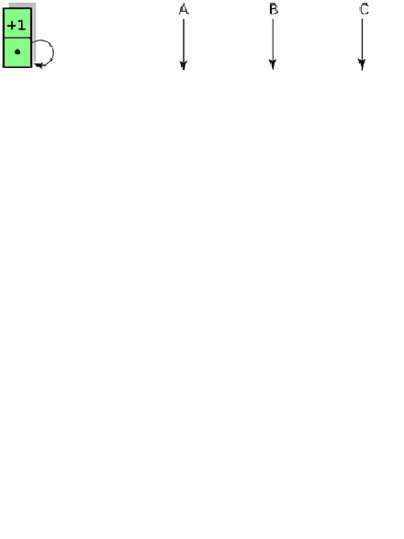
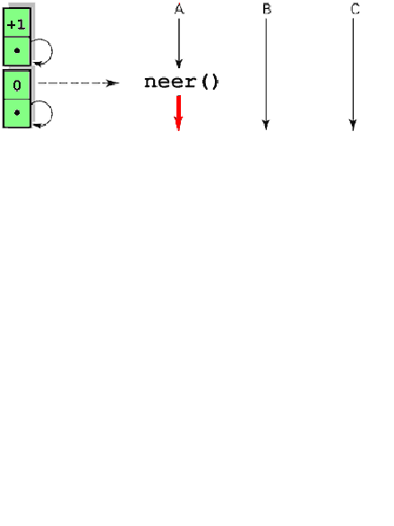
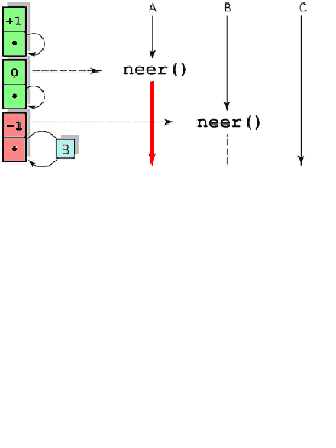
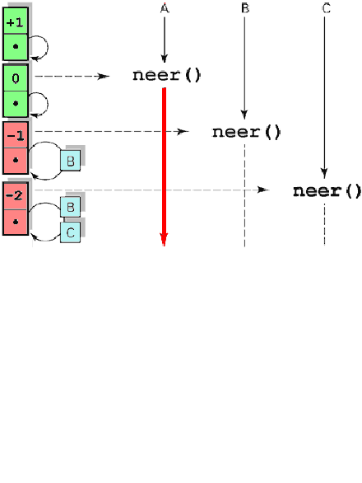
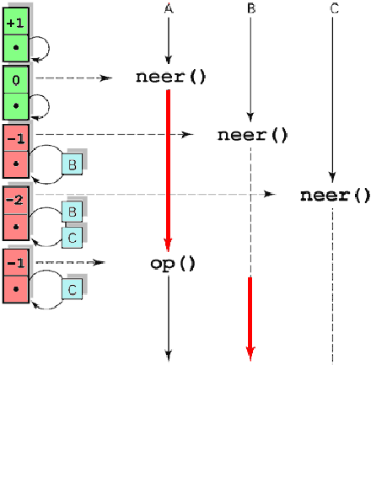
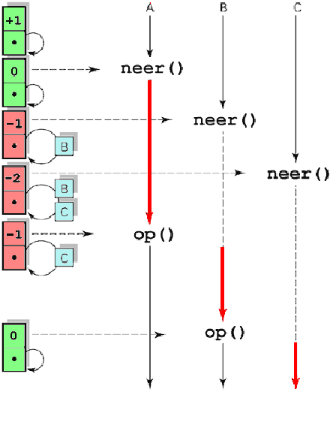
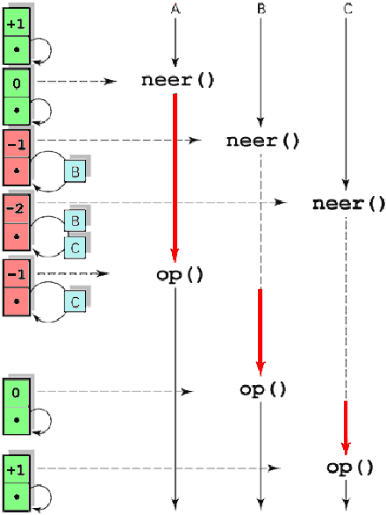
semaforen
implementatie wederzijdse uitsluiting

Slide 75
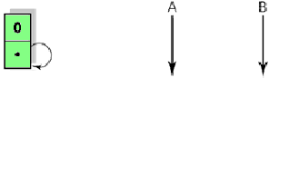
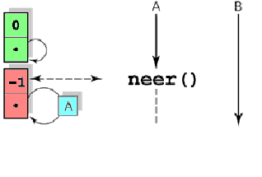
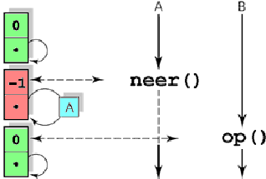
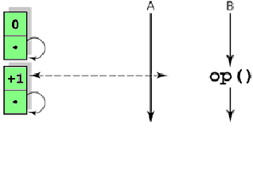
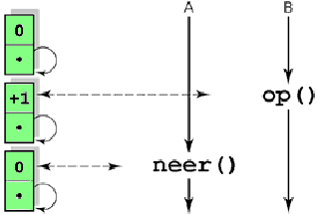
semaforen
implementatie synchronisatie

Slide 76
semaforen
implementatie synchronisatie
Proces producent
while(1) {
produceer(&p);
b[out++]=p;
out%=N;
}
Proces consument
while(1) {
c=b[in++];
in%=N;
consumeer(&c);
}

Slide 77
semaforen
implementatie synchronisatie
Proces producent
while(1) {
produceer(&p);
neer(&w_u);
b[out++]=p;
out%=N;
op(&w_u);
}
Proces consument
while(1) {
neer(&w_u);
c=b[in++];
in%=N;
op(&w_u);
consumeer(&c);
}

Slide 78
semaforen
implementatie synchronisatie
Proces producent
while(1) {
produceer(&p);
neer(&leeg);
neer(&w_u);
b[out++]=p;
out%=N;
op(&w_u);
}
Proces consument
while(1) {
neer(&w_u);
c=b[in++];
in%=N;
op(&w_u);
op(&leeg);
consumeer(&c);
}
for(i=0;i<N;i++)
op(leeg);

Slide 79
semaforen
implementatie synchronisatie
Proces producent
while(1) {
produceer(&p);
neer(&leeg);
neer(&w_u);
b[out++]=p;
out%=N;
op(&w_u);
op(&gevuld);
}
Proces consument
while(1) {
neer(&gevuld);
neer(&w_u);
c=b[in++];
in%=N;
op(&w_u);
op(&leeg);
consumeer(&c);
}
for(i=0;i<N;i++)
op(leeg);

Slide 80
semaforen
implementatie synchronisatie
Proces producent
while(1) {
produceer(&p);
neer(&w_u);
neer(&leeg);
b[out++]=p;
out%=N;
op(&w_u);
op(&gevuld);
}
Proces consument
while(1) {
neer(&gevuld);
neer(&w_u);
c=b[in++];
in%=N;
op(&w_u);
op(&leeg);
consumeer(&c);
}
for(i=0;i<N;i++)
op(leeg);

Slide 81
semaforen
implementatie synchronisatie
Proces producent
while(1) {
produceer(&p);
neer(&w_u_p);
neer(&leeg);
b[out++]=p;
out%=N;
op(&w_u_p);
op(&gevuld);
}
Proces consument
while(1) {
neer(&gevuld);
neer(&w_u_c);
c=b[in++];
in%=N;
op(&w_u_c);
op(&leeg);
consumeer(&c);
}
for(i=0;i<N;i++)
op(leeg);

Slide 82
semaforen
tellende semaforen
kunnen willekeurige waarde ≥ 0 aannemen
gebruikt voor synchronisatie
Linux: geïmplementeerd door kernel semaphores
op() en neer(): up() en down() systeemaanroepen
Solaris:
sema_init() en sema_destroy()
neer(): sema_wait() en sema_trylock()
op(): sema_post()

Slide 83
semaforen
binaire semaforen (mutexen)
kunnen enkel 0 of 1 zijn (of negatief)
gebruikt voor wederzijdse uitsluiting
Linux: geïmplementeerd door spin locks
spin_unlock, spin_lock en spin_trylock macro’s
Solaris:
mutex_init() en mutex_destroy()
neer(): mutex_wait() en mutex_trylock()
op(): mutex_post()

Slide 84
klassieke IPC problemen
slapende kapper
model voor een server proces dat een beperkt aantal cliënts kan ondersteunen
lezers & schrijvers
model voor toegang tot databanken
dining philosophers
model voor verschillende processen die exclusieve toegang wensen tot een resource waarvan er slechts een beperkt aantal beschikbaar is

Slide 85
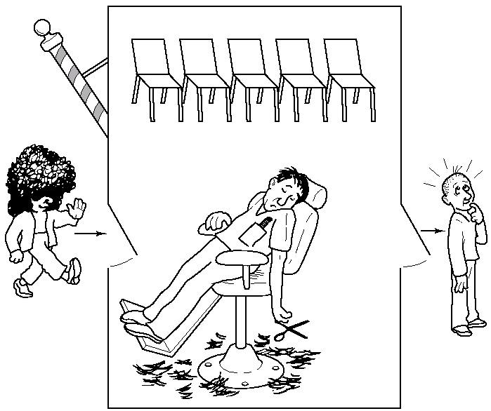
slapende kapper

Slide 86
void knippen(void);
void kapper(void){
while(1) {
knippen();
}
}
void geknipt(void);
void klant(void){
geknipt();
}

Slide 87
#define STOELEN 8
int aantal=0;
void knippen(void);
void kapper(void){
while(1) {
aantal--;
knippen();
}
}
void geknipt(void);
void klant(void){
if (aantal<STOELEN) {
aantal++;
geknipt();
}
}

Slide 88
#define STOELEN 8
typedef int semafoor;
int aantal=0;
semafoor klanten=0;
void neer(semafoor *);
void op(semafoor *);
void knippen(void);
void kapper(void){
while(1) {
neer(&klanten);
aantal--;
knippen();
}
}
void geknipt(void);
void klant(void){
if (aantal<STOELEN) {
aantal++;
op(&klanten);
geknipt();
}
}

Slide 89
#define STOELEN 8
typedef int semafoor;
int aantal=0;
semafoor klanten=0;
semafoor kappers=0;
void neer(semafoor *);
void op(semafoor *);
void knippen(void);
void kapper(void){
while(1) {
neer(&klanten);
aantal--;
op(&kappers);
knippen();
}
}
void geknipt(void);
void klant(void){
if (aantal<STOELEN) {
aantal++;
op(&klanten);
neer(&kappers);
geknipt();
}
}

Slide 90
#define STOELEN 8
typedef int semafoor;
int aantal=0;
semafoor w_u=1;
semafoor klanten=0;
semafoor kappers=0;
void neer(semafoor *);
void op(semafoor *);
void knippen(void);
void kapper(void){
while(1) {
neer(&klanten);
neer(&w_u);
aantal--;
op(&kappers);
op(&w_u);
knippen();
}
}
void geknipt(void);
void klant(void){
neer(&w_u);
if (aantal<STOELEN) {
aantal++;
op(&klanten);
op(&w_u);
neer(&kappers);
geknipt();
}
else
{
op(&w_u);
}
}

Slide 91
dining philosophers probleem

Slide 92
#define N 5
#define LINKS (i-1)%N
#define RECHTS (i+1)%N
#define DENKT 0
#define HONGER 1
#define EET 2
int toestand[N];
void denk(void);
void eet(void);
void test(int i){
if( toestand[i] ==HONGER
&& toestand[LINKS] !=EET
&& toestand[RECHTS]!=EET){
toestand[i]=EET;
}
}
void neem_vorken(int i){
toestand[i]=HONGER;
test(i);
}
void vorken_neer(int i){
toestand[i]=DENKT;
}
void filosoof(int i){
while (1) {
denk();
neem_vorken(i);
eet();
vorken_neer(i);
}
}

Slide 93
#define N 5
#define LINKS (i-1)%N
#define RECHTS (i+1)%N
#define DENKT 0
#define HONGER 1
#define EET 2
typedef int semafoor;
int toestand[N];
semafoor w_u=1;
void neer(semafoor *);
void op(semafoor *);
void denk(void);
void eet(void);
void test(int i){
if( toestand[i] ==HONGER
&& toestand[LINKS] !=EET
&& toestand[RECHTS]!=EET){
toestand[i]=EET;
}
}
void neem_vorken(int i){
toestand[i]=HONGER;
test(i);
}
void vorken_neer(int i){
toestand[i]=DENKT;
}
void filosoof(int i){
while (1) {
denk(); neer(&w_u);
neem_vorken(i);
eet();
vorken_neer(i); op(&w_u);
}
}

Slide 94
#define N 5
#define LINKS (i-1)%N
#define RECHTS (i+1)%N
#define DENKT 0
#define HONGER 1
#define EET 2
typedef int semafoor;
int toestand[N];
semafoor vlag[N];
void neer(semafoor *);
void op(semafoor *);
void denk(void);
void eet(void);
void test(int i){
if( toestand[i] ==HONGER
&& toestand[LINKS] !=EET
&& toestand[RECHTS]!=EET){
toestand[i]=EET;
op(&vlag[i]);
}
}
void neem_vorken(int i){
toestand[i]=HONGER;
test(i);
neer(&vlag[i]);
}
void vorken_neer(int i){
toestand[i]=DENKT;
}
void filosoof(int i){
while (1) {
denk();
neem_vorken(i);
eet();
vorken_neer(i);
}
}

Slide 95
#define N 5
#define LINKS (i-1)%N
#define RECHTS (i+1)%N
#define DENKT 0
#define HONGER 1
#define EET 2
typedef int semafoor;
int toestand[N];
semafoor vlag[N];
void neer(semafoor *);
void op(semafoor *);
void denk(void);
void eet(void);
void test(int i){
if( toestand[i] ==HONGER
&& toestand[LINKS] !=EET
&& toestand[RECHTS]!=EET){
toestand[i]=EET;
op(&vlag[i]);
}
}
void neem_vorken(int i){
toestand[i]=HONGER;
test(i);
neer(&vlag[i]);
}
void vorken_neer(int i){
toestand[i]=DENKT;
test(LINKS);
test(RECHTS);
}
void filosoof(int i){
while (1) {
denk();
neem_vorken(i);
eet();
vorken_neer(i);
}
}

Slide 96
#define N 5
#define LINKS (i-1)%N
#define RECHTS (i+1)%N
#define DENKT 0
#define HONGER 1
#define EET 2
typedef int semafoor;
int toestand[N];
semafoor w_u=1;
semafoor vlag[N];
void neer(semafoor *);
void op(semafoor *);
void denk(void);
void eet(void);
void test(int i){
if( toestand[i] ==HONGER
&& toestand[LINKS] !=EET
&& toestand[RECHTS]!=EET){
toestand[i]=EET;
op(&vlag[i]);
}
}
void neem_vorken(int i){
neer(&w_u);
toestand[i]=HONGER;
test(i);
op(&w_u);
neer(&vlag[i]);
}
void vorken_neer(int i){
neer(&w_u);
toestand[i]=DENKT;
test(LINKS);
test(RECHTS);
op(&w_u);
}
void filosoof(int i){
while (1) {
denk();
neem_vorken(i);
eet();
vorken_neer(i);
}
}

Slide 97
lezers & schrijvers probleem
Linux implementatie: read/write spin locks
read_lock macro: blokkeert enkel indien de bron gelocked is in write mode
write_lock macro: blokkeert zolang er leesprocessen of een schrijfproces zijn

Slide 98
void schrijver(void){
while(1) {
produceer_data();
schrijf_db();
}
}
void lezer(void){
while(1) {
lees_db();
verwerk_data();
}
}

Slide 99
int aantal_l=0;
void schrijver(void){
while(1) {
produceer_data();
schrijf_db();
}
}
void lezer(void){
while(1) {
aantal_l++;
lees_db();
aantal_l--;
verwerk_data();
}
}

Slide 100
int aantal_l=0;
semafoor db=1;
void schrijver(void){
while(1) {
produceer_data();
schrijf_db();
}
}
void lezer(void){
while(1) {
aantal_l++;
if(aantal_l==1) neer(&db);
lees_db();
aantal_l--;
if(aantal_l==0) op(&db);
verwerk_data();
}
}

Slide 101
int aantal_l=0;
semafoor db=1;
void schrijver(void){
while(1) {
produceer_data();
neer(&db);
schrijf_db();
op(&db);
}
}
void lezer(void){
while(1) {
aantal_l++;
if(aantal_l==1) neer(&db);
lees_db();
aantal_l--;
if(aantal_l==0) op(&db);
verwerk_data();
}
}

Slide 102
int aantal_l=0;
semafoor wu_aantal_l=1,db=1;
void schrijver(void){
while(1) {
produceer_data();
neer(&db);
schrijf_db();
op(&db);
}
}
void lezer(void){
while(1) {
aantal_l++;
if(aantal_l==1) neer(&db);
lees_db();
neer(&wu_aantal_l);
aantal_l--;
if(aantal_l==0) op(&db);
op(&wu_aantal_l);
verwerk_data();
}
}

Slide 103
int aantal_l=0;
semafoor wu_aantal_l=1,db=1;
void schrijver(void){
while(1) {
produceer_data();
neer(&db);
schrijf_db();
op(&db);
}
}
void lezer(void){
while(1) {
neer(&wu_aantal_l);
aantal_l++;
if(aantal_l==1) neer(&db);
op(&wu_aantal_l);
lees_db();
neer(&wu_aantal_l);
aantal_l--;
if(aantal_l==0) op(&db);
op(&wu_aantal_l);
verwerk_data();
}
}

Slide 104
int aantal_l=0;
semafoor wu_aantal_l=1,db=1;
void schrijver(void){
while(1) {
produceer_data();
neer(&db);
schrijf_db();
op(&db);
}
}
void lezer(void){
while(1) {
neer(&wu_aantal_l); XXX
aantal_l++;
if(aantal_l==1) neer(&db); X
op(&wu_aantal_l);
lees_db();
neer(&wu_aantal_l);
aantal_l--;
if(aantal_l==0) op(&db);
op(&wu_aantal_l);
verwerk_data();
}
}

Slide 105
int aantal_l=0;
semafoor wu_aantal_l=1,db=1;
void schrijver(void){
while(1) {
produceer_data();
neer(&db);
schrijf_db();
op(&db);
}
}
void lezer(void){
while(1) {
neer(&wu_aantal_l);
if(aantal_l==0) neer(&db); XXX
aantal_l++;
op(&wu_aantal_l);
lees_db();
neer(&wu_aantal_l);
aantal_l--;
if(aantal_l==0) op(&db);
op(&wu_aantal_l);
verwerk_data();
}
}

Slide 106
int aantal_l=0;
semafoor wu_aantal_l=1,db=1;
void schrijver(void){
while(1) {
produceer_data();
neer(&db);
schrijf_db();
op(&db);
}
}
void lezer(void){
while(1) {
neer(&wu_aantal_l); XXX
aantal_l++;
if(aantal_l==1) neer(&db); X
op(&wu_aantal_l);
lees_db();
neer(&wu_aantal_l);
aantal_l--;
if(aantal_l==0) op(&db);
op(&wu_aantal_l);
verwerk_data();
}
}

Slide 107
int aantal_s=0,aantal_l=0;
semafoor wu_aantal_l=1,db=1;
void schrijver(void){
while(1) {
produceer_data();
aantal_s++;
neer(&db);
schrijf_db();
op(&db);
aantal_s--;
}
}
void lezer(void){
while(1) {
neer(&wu_aantal_l);
aantal_l++;
if(aantal_l==1) neer(&db);
op(&wu_aantal_l);
lees_db();
neer(&wu_aantal_l);
aantal_l--;
if(aantal_l==0) op(&db);
op(&wu_aantal_l);
verwerk_data();
}
}

Slide 108
int aantal_s=0,aantal_l=0;
semafoor lees=1;
semafoor wu_aantal_l=1,db=1;
void schrijver(void){
while(1) {
produceer_data();
aantal_s++;
if(aantal_s==1) neer(&lees);
neer(&db);
schrijf_db();
op(&db);
aantal_s--;
}
}
void lezer(void){
while(1) {
neer(&lees);
neer(&wu_aantal_l);
aantal_l++;
if(aantal_l==1) neer(&db);
op(&wu_aantal_l);
lees_db();
neer(&wu_aantal_l);
aantal_l--;
if(aantal_l==0) op(&db);
op(&wu_aantal_l);
verwerk_data();
}
}

Slide 109
int aantal_s=0,aantal_l=0;
semafoor lees=1;
semafoor wu_aantal_l=1,db=1;
void schrijver(void){
while(1) {
produceer_data();
aantal_s++;
if(aantal_s==1) neer(&lees);
neer(&db);
schrijf_db();
op(&db);
aantal_s--;
if(aantal_s==0) op(&lees);
}
}
void lezer(void){
while(1) {
neer(&lees);
neer(&wu_aantal_l);
aantal_l++;
if(aantal_l==1) neer(&db);
op(&wu_aantal_l);
op(&lees);
lees_db();
neer(&wu_aantal_l);
aantal_l--;
if(aantal_l==0) op(&db);
op(&wu_aantal_l);
verwerk_data();
}
}

Slide 110
int aantal_s=0,aantal_l=0;
semafoor lees=1;
semafoor wu_aantal_s=1;
semafoor wu_aantal_l=1,db=1;
void schrijver(void){
while(1) {
produceer_data();
neer(&wu_aantal_s);
aantal_s++;
if(aantal_s==1) neer(&lees);
op(&wu_aantal_s);
neer(&db);
schrijf_db();
op(&db);
aantal_s--;
if(aantal_s==0) op(&lees);
}
}
void lezer(void){
while(1) {
neer(&lees);
neer(&wu_aantal_l);
aantal_l++;
if(aantal_l==1) neer(&db);
op(&wu_aantal_l);
op(&lees);
lees_db();
neer(&wu_aantal_l);
aantal_l--;
if(aantal_l==0) op(&db);
op(&wu_aantal_l);
verwerk_data();
}
}

Slide 111
int aantal_s=0,aantal_l=0;
semafoor lees=1;
semafoor wu_aantal_s=1;
semafoor wu_aantal_l=1,db=1;
void schrijver(void){
while(1) {
produceer_data();
neer(&wu_aantal_s);
aantal_s++;
if(aantal_s==1) neer(&lees);
op(&wu_aantal_s);
neer(&db);
schrijf_db();
op(&db);
neer(&wu_aantal_s);
aantal_s--;
if(aantal_s==0) op(&lees);
op(&wu_aantal_s);
}
}
void lezer(void){
while(1) {
neer(&lees);
neer(&wu_aantal_l);
aantal_l++;
if(aantal_l==1) neer(&db);
op(&wu_aantal_l);
op(&lees);
lees_db();
neer(&wu_aantal_l);
aantal_l--;
if(aantal_l==0) op(&db);
op(&wu_aantal_l);
verwerk_data();
}
}

Slide 112
int aantal_s=0,aantal_l=0;
semafoor lees=1;
semafoor wu_aantal_s=1;
semafoor wu_aantal_l=1,db=1;
void schrijver(void){
while(1) {
produceer_data();
neer(&wu_aantal_s);
aantal_s++;
if(aantal_s==1) neer(&lees);
op(&wu_aantal_s);
neer(&db);
schrijf_db();
op(&db);
neer(&wu_aantal_s);
aantal_s--;
if(aantal_s==0) op(&lees);
op(&wu_aantal_s);
}
}
void lezer(void){
while(1) {
neer(&lees);
neer(&wu_aantal_l);
aantal_l++;
if(aantal_l==1) neer(&db);
op(&wu_aantal_l);
op(&lees);
lees_db();
neer(&wu_aantal_l);
aantal_l--;
if(aantal_l==0) op(&db);
op(&wu_aantal_l);
verwerk_data();
}
}

Slide 113
int aantal_s=0,aantal_l=0;
semafoor lees=1;
semafoor wu_aantal_s=1;
semafoor wu_aantal_l=1,db=1;
void schrijver(void){
while(1) {
produceer_data();
neer(&wu_aantal_s);
aantal_s++;
if(aantal_s==1) neer(&lees);
op(&wu_aantal_s);
neer(&db); XXX
schrijf_db();
op(&db);
neer(&wu_aantal_s);
aantal_s--;
if(aantal_s==0) op(&lees);
op(&wu_aantal_s);
}
}
void lezer(void){
while(1) {
neer(&lees); XXX
neer(&wu_aantal_l);
aantal_l++;
if(aantal_l==1) neer(&db);
op(&wu_aantal_l);
op(&lees);
lees_db();
neer(&wu_aantal_l);
aantal_l--;
if(aantal_l==0) op(&db);
op(&wu_aantal_l);
verwerk_data();
}
}

Slide 114
int aantal_s=0,aantal_l=0;
semafoor lees=1;
semafoor wu_aantal_s=1;
semafoor wu_aantal_l=1,db=1;
void schrijver(void){
while(1) {
produceer_data();
neer(&wu_aantal_s);
aantal_s++;
if(aantal_s==1) neer(&lees);
op(&wu_aantal_s);
neer(&db);
schrijf_db();
op(&db);
neer(&wu_aantal_s);
aantal_s--;
if(aantal_s==0) op(&lees);
op(&wu_aantal_s);
}
}
void lezer(void){
while(1) {
neer(&lees);
neer(&wu_aantal_l);
aantal_l++;
if(aantal_l==1) neer(&db);
op(&wu_aantal_l);
op(&lees);
lees_db();
neer(&wu_aantal_l);
aantal_l--;
if(aantal_l==0) op(&db);
op(&wu_aantal_l);
verwerk_data();
}
}

Slide 115
int aantal_s=0,aantal_l=0;
semafoor lees=1;
semafoor wu_aantal_s=1;
semafoor wu_aantal_l=1,db=1;
void schrijver(void){
while(1) {
produceer_data();
neer(&wu_aantal_s); XXX
aantal_s++;
if(aantal_s==1) neer(&lees); X
op(&wu_aantal_s);
neer(&db);
schrijf_db();
op(&db);
neer(&wu_aantal_s);
aantal_s--;
if(aantal_s==0) op(&lees);
op(&wu_aantal_s);
}
}
void lezer(void){
while(1) {
neer(&lees); XXX
neer(&wu_aantal_l);
aantal_l++;
if(aantal_l==1) neer(&db);
op(&wu_aantal_l);
op(&lees);
lees_db();
neer(&wu_aantal_l);
aantal_l--;
if(aantal_l==0) op(&db);
op(&wu_aantal_l);
verwerk_data();
}
}

Slide 116
int aantal_s=0,aantal_l=0;
semafoor queue=1,lees=1;
semafoor wu_aantal_s=1;
semafoor wu_aantal_l=1,db=1;
void schrijver(void){
while(1) {
produceer_data();
neer(&wu_aantal_s); XXX
aantal_s++;
if(aantal_s==1) neer(&lees); X
op(&wu_aantal_s);
neer(&db);
schrijf_db();
op(&db);
neer(&wu_aantal_s);
aantal_s--;
if(aantal_s==0) op(&lees);
op(&wu_aantal_s);
}
}
void lezer(void){
while(1) {
neer(&queue); XXX
neer(&lees);
neer(&wu_aantal_l);
aantal_l++;
if(aantal_l==1) neer(&db);
op(&wu_aantal_l);
op(&lees);
op(&queue);
lees_db();
neer(&wu_aantal_l);
aantal_l--;
if(aantal_l==0) op(&db);
op(&wu_aantal_l);
verwerk_data();
}
}

Slide 117
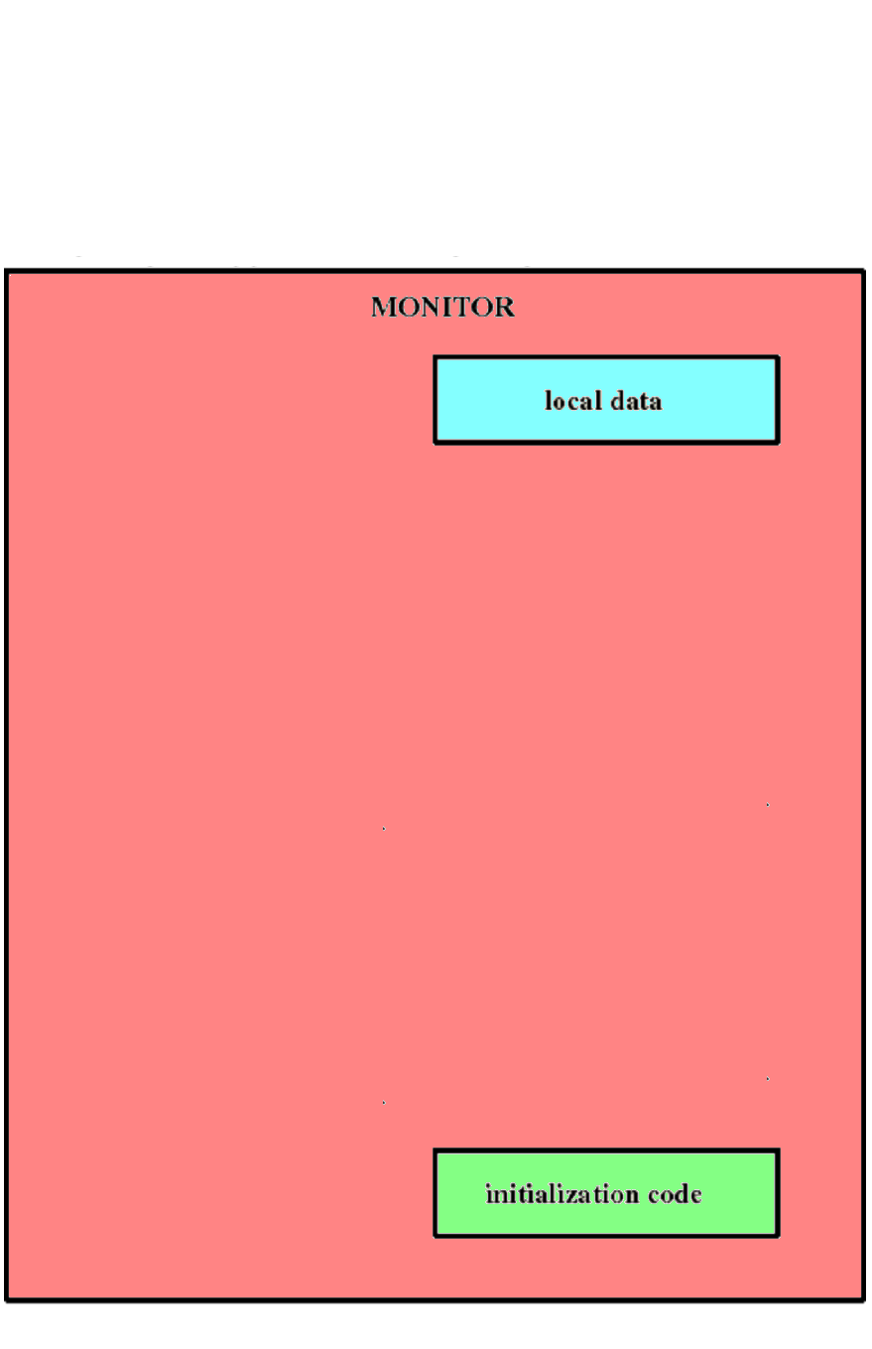
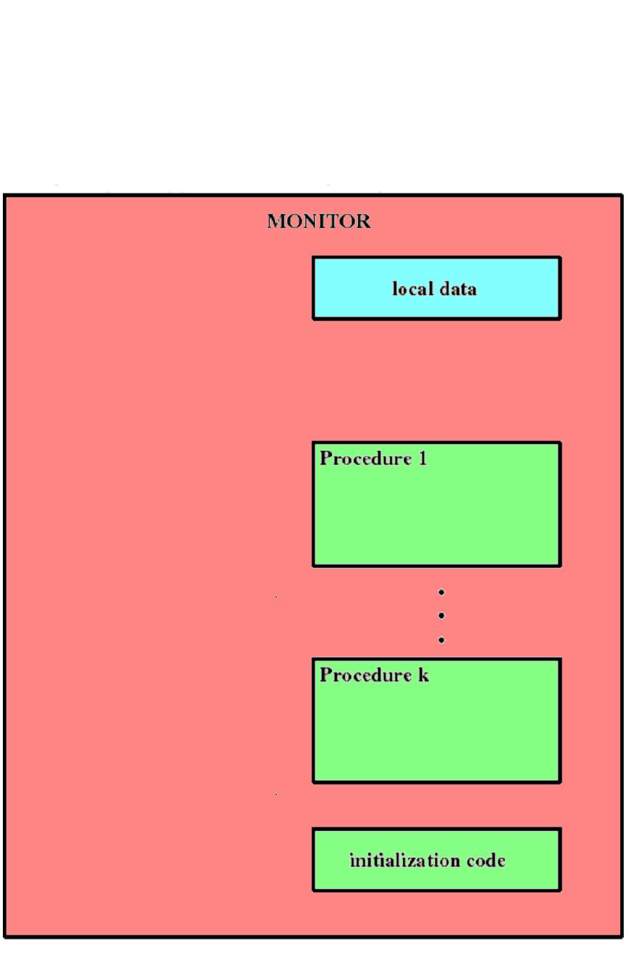
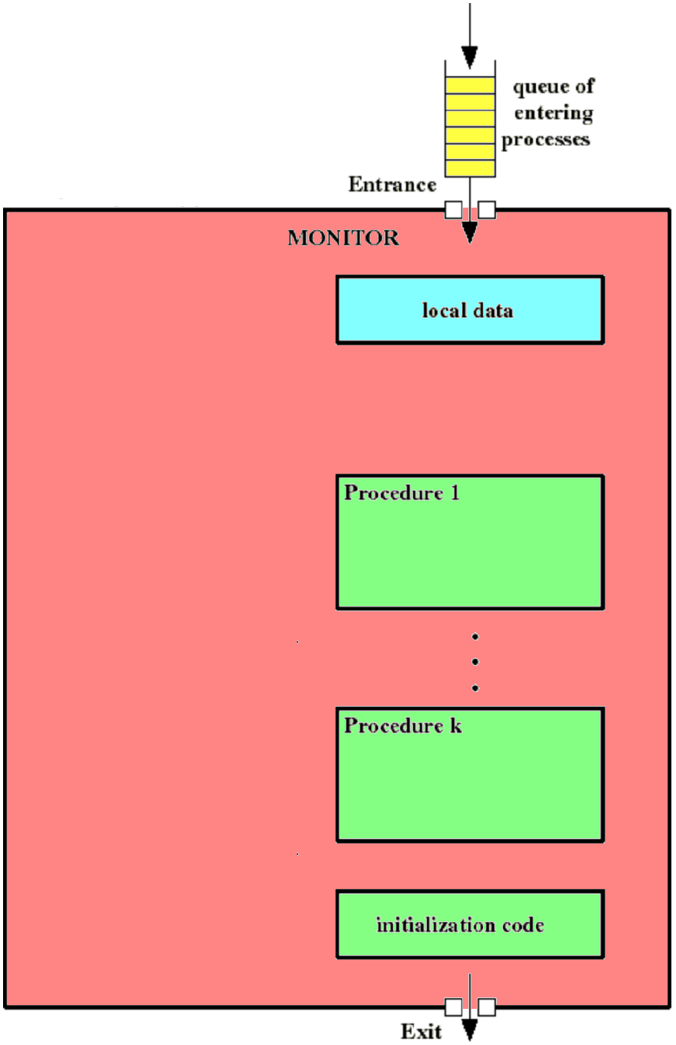
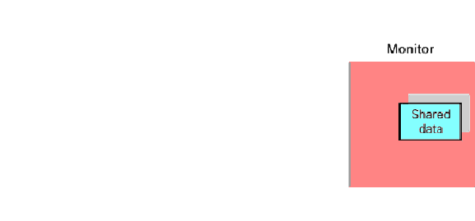
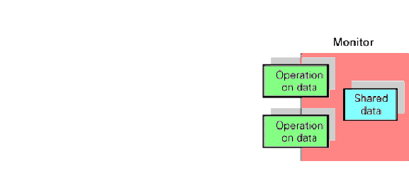
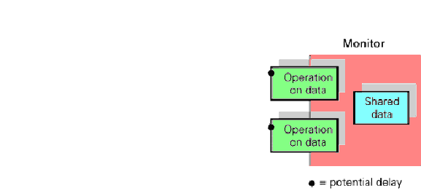
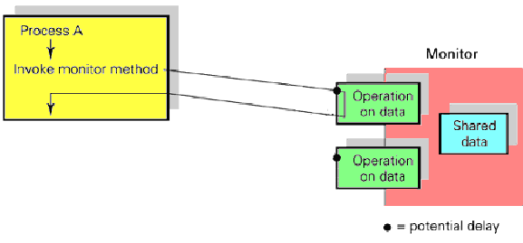
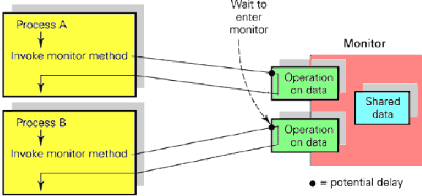
monitors
wederzijdse uitsluiting !

Slide 118
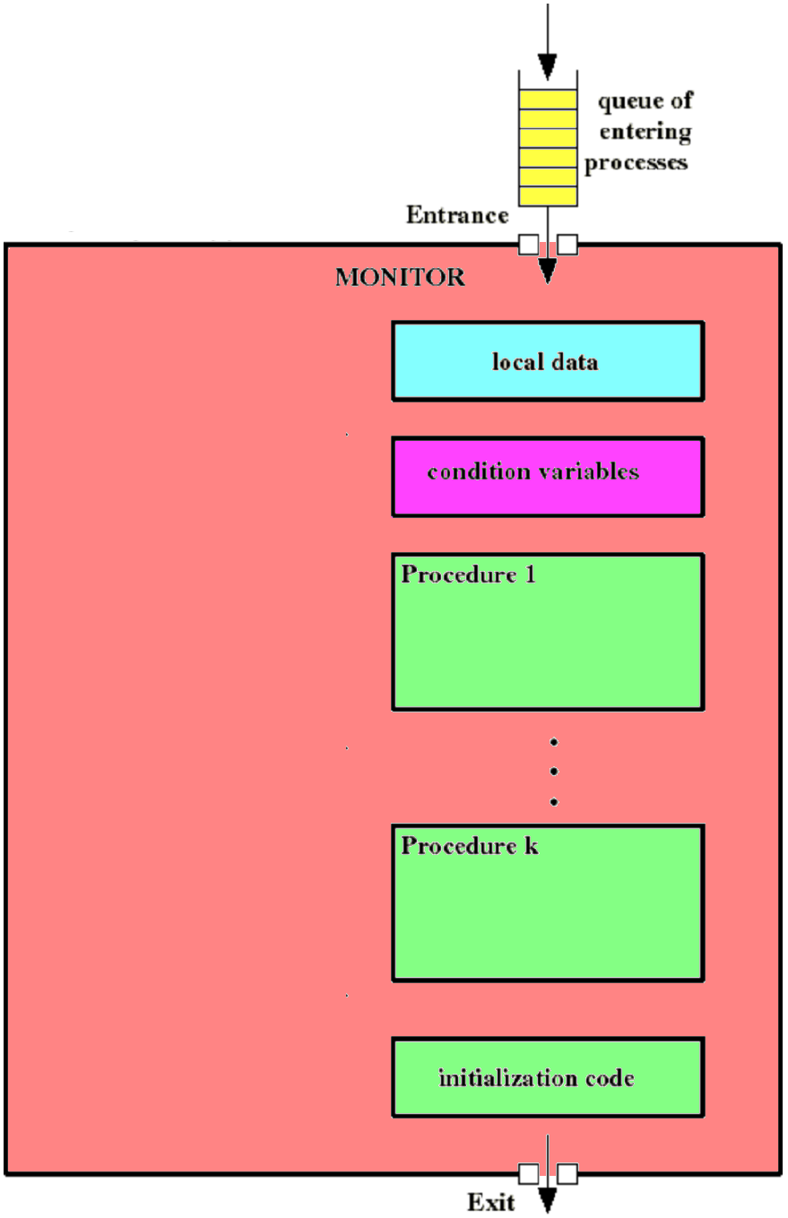
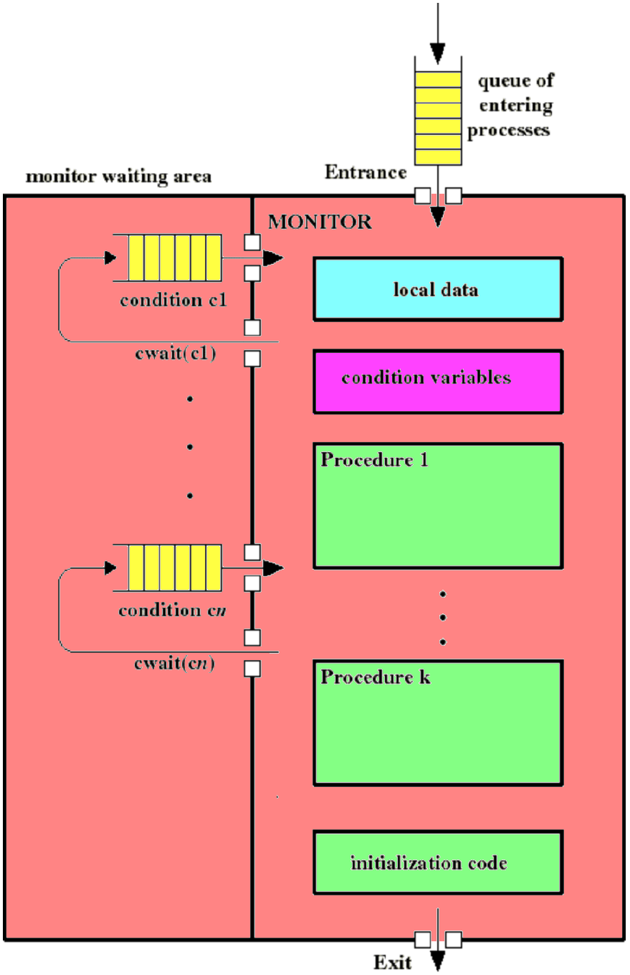
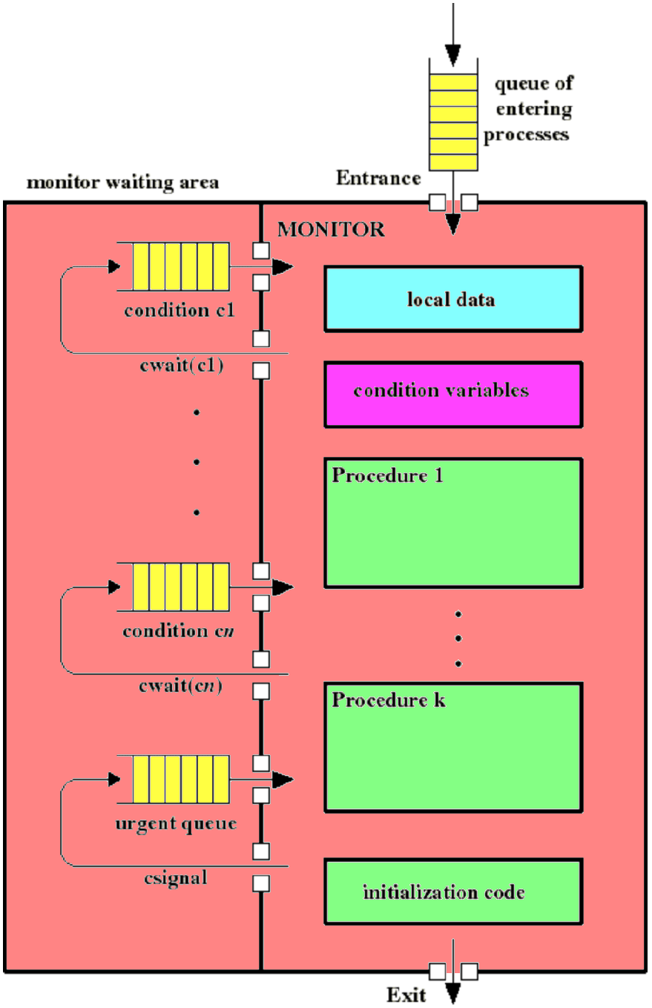
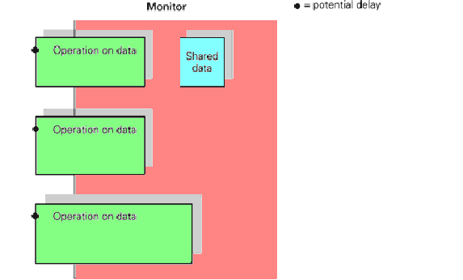
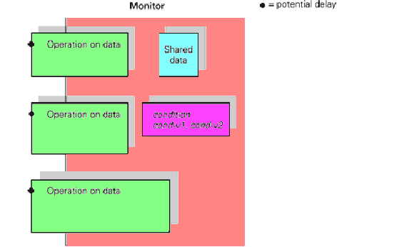
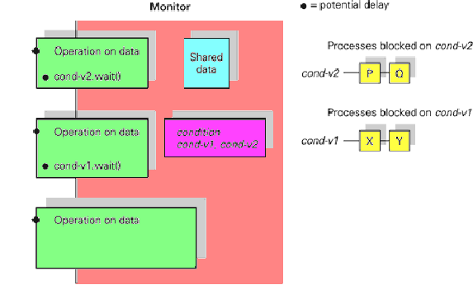
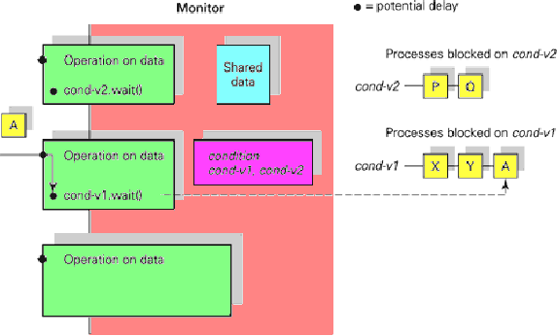
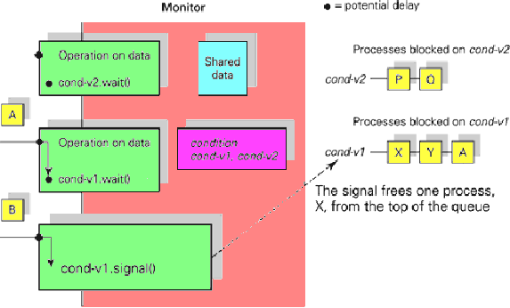
monitors
synchronisatie ?

Slide 119
monitors
Proces producent
while(1) {
produceer(&p);
plaats();
}
Proces consument
while(1) {
neem();
consumeer(&p);
}
plaats() {
b[out++]=p;
out%=N;
aantal++;
}
neem() {
c=b[in++];
in%=N;
aantal--;
}

Slide 120
monitors
Proces producent
while(1) {
produceer(&p);
plaats();
}
Proces consument
while(1) {
neem();
consumeer(&p);
}
plaats() {
if (aantal==N)
wait(vol);
b[out++]=p;
out%=N;
aantal++;
}
neem() {
c=b[in++];
in%=N;
aantal--;
if(aantal+1==N)
signal(vol);
}

Slide 121
monitors
Proces producent
while(1) {
produceer(&p);
plaats();
}
Proces consument
while(1) {
neem();
consumeer(&p);
}
plaats() {
if (aantal==N)
wait(vol);
b[out++]=p;
out%=N;
aantal++;
if (aantal==1)
signal(leeg);
}
neem() {
if (aantal==0)
wait(leeg);
c=b[in++];
in%=N;
aantal--;
if(aantal+1==N)
signal(vol);
}

Slide 122
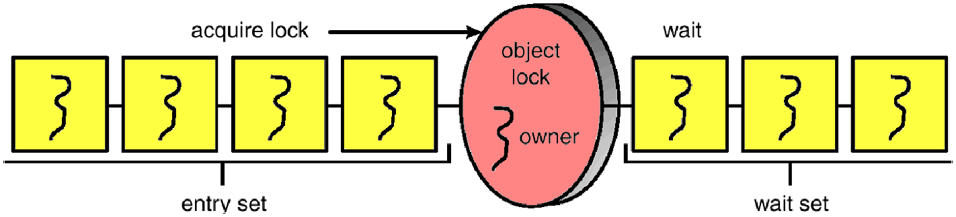
monitors
Java implementatie (cfr. Mesa):
geen expliciete conditie variabelen: aan elk object zijn lock, impliciete conditie variabele, entryqueue en waitqueue gekoppeld
synchronized sleutelwoord
wait(), notify() en notifyall() primitieven

Slide 123
monitors
Java implementatie:
geen expliciete conditie variabelen: aan elk object zijn lock, impliciete conditie variabele, entryqueue en waitqueue gekoppeld
na notify() kan thread actief blijven: thread die notify ontvangt (waitqueue → entryqueue) wordt niet noodzakelijk onmiddellijk actief
geen zekerheid dat conditie nog steeds vervuld is op moment actief worden
actief wachten vereist: ife(…) o.wait
while

Slide 124
monitors
indien verschillende processen in wait op dezelfde conditievariabele c:
systeemscheduler beslist welk geblokkeerd proces wordt geactiveerd na signal(c), zelfde problematiek cfr. eventtellers vs. semaforen
broadcast signal(c), notifyall():
alle processen in wait(c) worden geactiveerd
priority wait: wait(c,prioriteit)
wait met laagste prioriteit wordt eerst geactiveerd

Slide 125
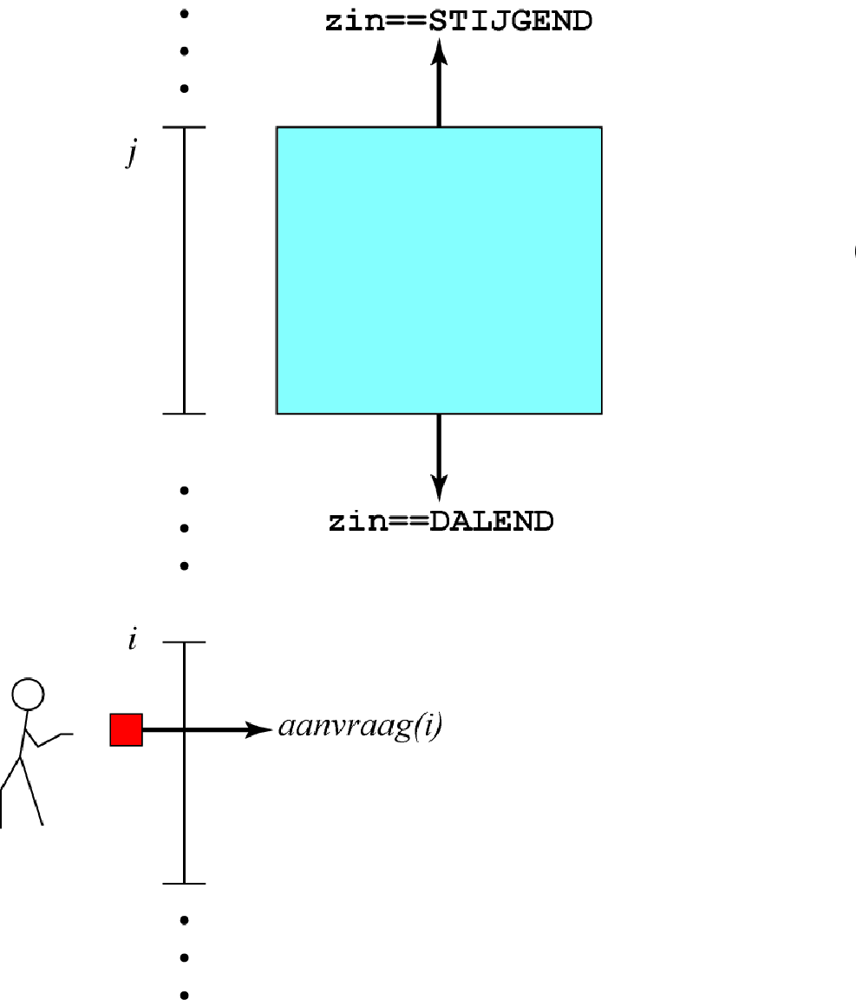
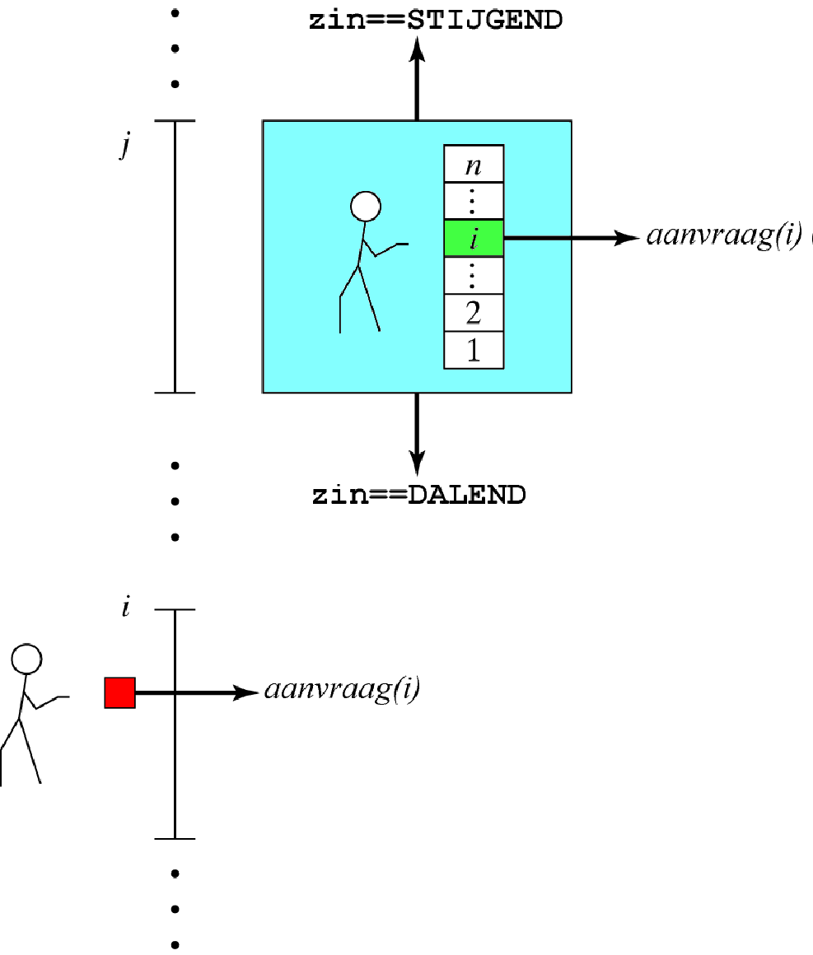
monitors
toepassing priority wait: het liftalgoritme
lift blijft in dezelfde zin bewegen zolang er geregistreerde verzoeken zijn in die zin
onderweg wordt voldaan aan alle geregistreerde verzoeken
ongeacht in welke volgorde die geplaatst zijn
ongeacht type (intern of extern)
eens in beweging, wordt de verplaatsing niet onderbroken, ondanks nieuwe verzoeken
bewegingszin wordt enkel omgekeerd indien er geen verzoeken meer zijn in die zin

Slide 126
monitors
toepassing priority wait: het liftalgoritme
wordt gebruikt in schijfscheduling (§6.5)
minimaliseert de mechanische zoektijd naar schijfsectoren
onderdeel van I/O mechanisme dat de grootste invloed heeft op de systeemprestaties, meer dan rotatielatentie en overdrachtssnelheid

Slide 127
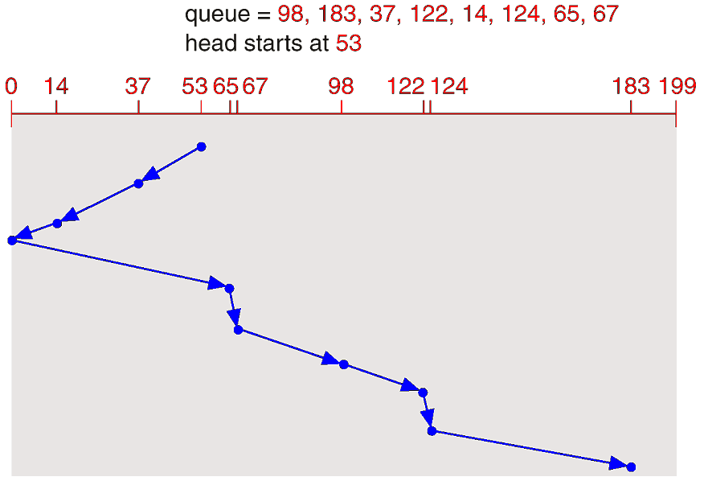
monitors: het liftalgoritme

Slide 128
monitors: het liftalgoritme
int zin,niveau;
boolean vrij;
condition stijgt,daalt;
aanvraag(int doel) {
if (!vrij) {
if (niveau<doel)
wait(stijgt);
else if (niveau>doel)
wait(daalt);
else {
if (zin==STIJGEND)
wait(stijgt,doel);
else
wait(daalt,-doel);
}
vrij=FALSE;
niveau=doel; // +liftactie
}
activeer() {
vrij=TRUE;
if (zin==STIJGEND) {
if (Qleeg(stijgt)) {
zin=DALEND;
signal(daalt);
}
else
signal(stijgt);
}
else { // zin==DALEND)
if (Qleeg(daalt)) {
zin=STIJGEND;
signal(stijgt);
}
else
signal(daalt);
}
}

Slide 129
monitors: het liftalgoritme
int zin,niveau;
boolean vrij;
condition stijgt,daalt;
aanvraag(int doel) {
if (!vrij) {
if (niveau<doel)
wait(stijgt);
else if (niveau>doel)
wait(daalt);
else {
if (zin==STIJGEND)
wait(stijgt,doel);
else
wait(daalt,-doel);
}
vrij=FALSE;
niveau=doel; // +liftactie
}
activeer() {
vrij=TRUE;
if (zin==STIJGEND) {
if (Qleeg(stijgt)) {
zin=DALEND;
signal(daalt);
}
else
signal(stijgt);
}
else { // zin==DALEND)
if (Qleeg(daalt)) {
zin=STIJGEND;
signal(stijgt);
}
else
signal(daalt);
}
}

Slide 130
monitors: het liftalgoritme
int zin,niveau;
boolean vrij;
condition stijgt,daalt;
aanvraag(int doel) {
if (!vrij) {
if (niveau<doel)
wait(stijgt,doel);
else if (niveau>doel)
wait(daalt,-doel);
else {
if (zin==STIJGEND)
wait(stijgt,doel);
else
wait(daalt,-doel);
}
vrij=FALSE;
niveau=doel; // +liftactie
}
activeer() {
vrij=TRUE;
if (zin==STIJGEND) {
if (Qleeg(stijgt)) {
zin=DALEND;
signal(daalt);
}
else
signal(stijgt);
}
else { // zin==DALEND)
if (Qleeg(daalt)) {
zin=STIJGEND;
signal(stijgt);
}
else
signal(daalt);
}
}

Slide 131
monitors: het liftalgoritme
int zin,niveau;
boolean vrij;
condition stijgt,daalt;
aanvraag(int doel) {
if (!vrij) {
if (niveau<doel)
wait(stijgt,doel);
else if (niveau>doel)
wait(daalt,-doel);
else {
if (zin==STIJGEND)
wait(stijgt,doel);
else
wait(daalt,-doel);
}
vrij=FALSE;
niveau=doel; // +liftactie
}
activeer() {
vrij=TRUE;
if (zin==STIJGEND) {
if (Qleeg(stijgt)) {
zin=DALEND;
signal(daalt);
}
else
signal(stijgt);
}
else { // zin==DALEND)
if (Qleeg(daalt)) {
zin=STIJGEND;
signal(stijgt);
}
else
signal(daalt);
}
}

Slide 132
monitors: het liftalgoritme
int zin,niveau;
boolean vrij;
condition stijgt,daalt;
aanvraag(int doel) {
if (!vrij) {
if (niveau<doel)
wait(stijgt,doel);
else if (niveau>doel)
wait(daalt,-doel);
else {
if (zin==STIJGEND)
wait(stijgt,doel);
else
wait(daalt,-doel);
}
vrij=FALSE;
niveau=doel; // +liftactie
}
activeer() {
vrij=TRUE;
if (zin==STIJGEND) {
if (Qleeg(stijgt)) {
zin=DALEND;
signal(daalt);
}
else
signal(stijgt);
}
else { //(zin==DALEND)
if (Qleeg(daalt)) {
zin=STIJGEND;
signal(stijgt);
}
else
signal(daalt);
}
}

Slide 133
monitors: het liftalgoritme
int zin,niveau;
boolean vrij;
condition stijgt,daalt;
aanvraag(int doel) {
if (!vrij) {
if (niveau<doel)
wait(stijgt,doel);
else if (niveau>doel)
wait(daalt,-doel);
else {
if (zin==STIJGEND)
wait(stijgt,doel);
else
wait(daalt,-doel);
}
vrij=FALSE;
niveau=doel; // +liftactie
}
activeer() {
vrij=TRUE;
if (zin==STIJGEND) {
if (Qleeg(stijgt)) {
zin=DALEND;
signal(daalt);
}
else
signal(stijgt);
}
else { //(zin==DALEND)
if (Qleeg(daalt)) {
zin=STIJGEND;
signal(stijgt);
}
else
signal(daalt);
}
}

Slide 134
monitors: het liftalgoritme
int zin,niveau;
boolean vrij;
condition stijgt,daalt;
aanvraag(int doel) {
if (!vrij) {
if (niveau<doel)
wait(stijgt,doel);
else if (niveau>doel)
wait(daalt,-doel);
else {
if (zin==STIJGEND)
wait(stijgt,doel);
else
wait(daalt,-doel);
}
vrij=FALSE;
niveau=doel; // +liftactie
}
activeer() {
vrij=TRUE;
if (zin==STIJGEND) {
if (Qleeg(stijgt)) {
zin=DALEND;
signal(daalt);
}
else
signal(stijgt);
}
else { //(zin==DALEND)
if (Qleeg(daalt)) {
zin=STIJGEND;
signal(stijgt);
}
else
signal(daalt);
}
}

Slide 135
monitors: het liftalgoritme
int zin,niveau;
boolean vrij;
condition stijgt,daalt;
aanvraag(int doel) {
if (!vrij) {
if (niveau<doel)
wait(stijgt,doel);
else if (niveau>doel)
wait(daalt,-doel);
else {
if (zin==STIJGEND)
wait(stijgt,doel);
else
wait(daalt,-doel);
}
vrij=FALSE;
niveau=doel; // +liftactie
}
activeer() {
vrij=TRUE;
if (zin==STIJGEND) {
if (Qleeg(stijgt)) {
zin=DALEND;
signal(daalt);
}
else
signal(stijgt);
}
else { //(zin==DALEND)
if (Qleeg(daalt)) {
zin=STIJGEND;
signal(stijgt);
}
else
signal(daalt);
}
}

Slide 136
monitors: het liftalgoritme
int zin,niveau;
boolean vrij;
condition stijgt,daalt;
aanvraag(int doel) {
if (!vrij) {
if (niveau<doel)
wait(stijgt,doel);
else if (niveau>doel)
wait(daalt,-doel);
else {
if (zin==STIJGEND)
wait(stijgt,doel);
else
wait(daalt,-doel);
}
vrij=FALSE;
niveau=doel; // +liftactie
}
activeer() {
vrij=TRUE;
if (zin==STIJGEND) {
if (Qleeg(stijgt)) {
zin=DALEND;
signal(daalt);
}
else
signal(stijgt);
}
else { //(zin==DALEND)
if (Qleeg(daalt)) {
zin=STIJGEND;
signal(stijgt);
}
else
signal(daalt);
}
}

Slide 137
monitors: het liftalgoritme
int zin,niveau;
boolean vrij;
condition stijgt,daalt;
aanvraag(int doel) {
if (!vrij) {
if (niveau<doel)
wait(stijgt,doel);
else if (niveau>doel)
wait(daalt,-doel);
else {
if (zin==STIJGEND)
wait(stijgt,doel);
else
wait(daalt,-doel);
}
vrij=FALSE;
niveau=doel; // +liftactie
}
activeer() {
vrij=TRUE;
if (zin==STIJGEND) {
if (Qleeg(stijgt)) {
zin=DALEND;
signal(daalt);
}
else
signal(stijgt);
}
else { //(zin==DALEND)
if (Qleeg(daalt)) {
zin=STIJGEND;
signal(stijgt);
}
else
signal(daalt);
}
}

Slide 138
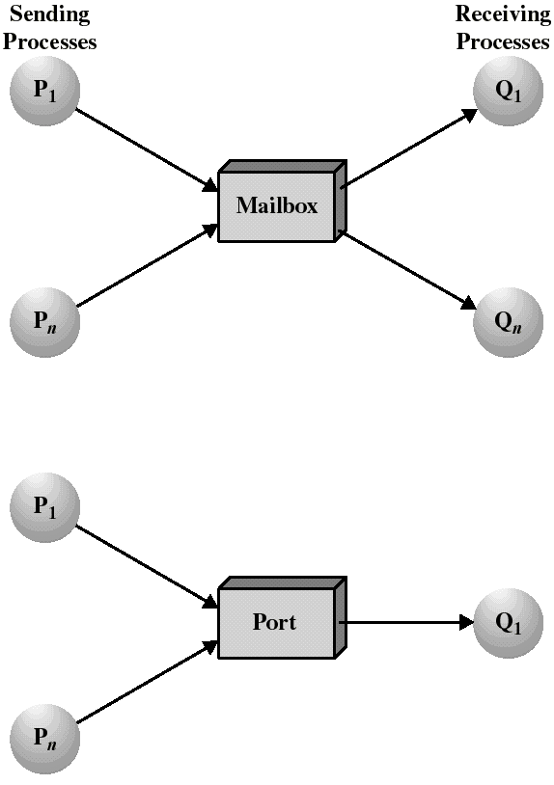
doorgeven van berichten
basisprimitieven: send() & receive()
send() blokkeert, receive() blokkeert (synchroon, rendez-vous mechanisme)
enkel receive() blokkeert (asynchroon)
geen blokkerende operaties
directe of indirecte adressering ?

Slide 139
doorgeven van berichten
Proces producent
while(1) {
produceer(&p);
...
}
Proces consument
while(1) {
...
consumeer(&c);
}

Slide 140
doorgeven van berichten
Proces producent
while(1) {
produceer(&p);
...
send(consument,&p);
}
Proces consument
while(1) {
receive(producent,&c);
...
consumeer(&c);
}

Slide 141
doorgeven van berichten
Proces producent
while(1) {
produceer(&p);
receive(consument);
...
send(consument,&p);
}
Proces consument
while(1) {
receive(producent,&c);
...
send(producent);
consumeer(&c);
}

Slide 142
doorgeven van berichten
Proces producent
for(i=0;i<N;i++)
send(producent);
while(1) {
produceer(&p);
receive(consument);
...
send(consument,&p);
}
Proces consument
for(i=0;i<N;i++)
send(producent);
while(1) {
receive(producent,&c);
...
send(producent);
consumeer(&c);
}

Slide 143
deadlocks

Slide 144
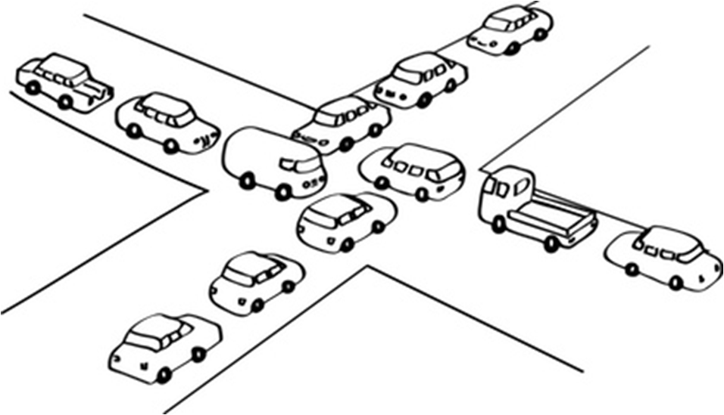
deadlocks

Slide 145
cfr. dining philosophers probleem

Slide 146
toestandsdiagrammen

Slide 147
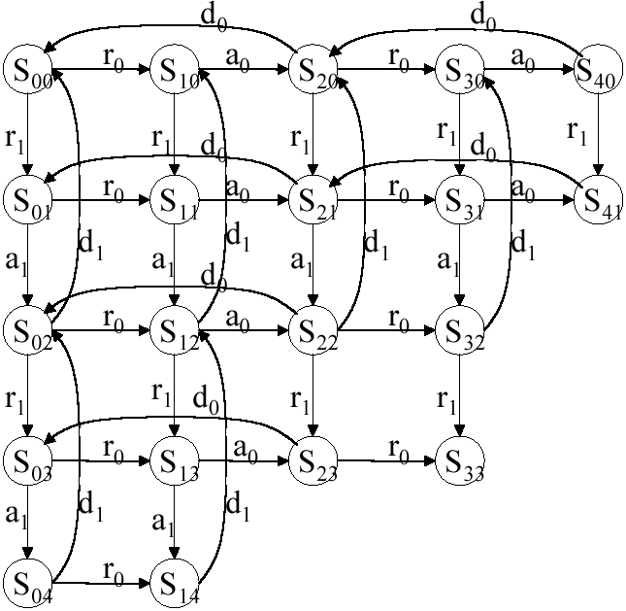

Slide 148
toestandsdiagrammen

Slide 149
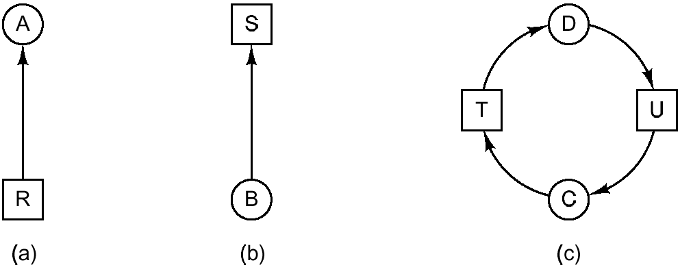
resourcegraaf

Slide 150
resourcegraaf

Slide 151
deadlocks
voorwaarden optreden deadlock:
resources exclusief toegewezen aan één proces, beschermd door wederzijdse uitsluiting
processen houden resources vast en wachten op andere resources
geen preëmptieve verwijdering van resources mogelijk
cyclisch wachten:
gesloten keten
van processen

Slide 154
deadlocks
deadlock strategieën:
deadlocks detecteren en opheffen
deadlocks vermijden door aanvragen van bronnen te analyseren en eventueel te weigeren
deadlocks onmogelijk maken door één van de vier noodzakelijke voorwaarden uit te sluiten
kans op deadlocks minimaliseren

Slide 155
wacht-op-graaf

Slide 158
graaf reductie

Slide 159
graaf reductie

Slide 160


Slide 161
√

Slide 162
deadlocks
deadlock strategieën:
kans op deadlocks minimaliseren
deadlocks detecteren en opheffen
detecteren
opheffen
processen één voor één afbreken tot wanneer geen deadlock meer optreedt
rollback naar een vorige checkpoint toestand
preëmptieve onderbreking van de toewijzing van bronnen

Slide 163
deadlocks
deadlock strategieën:
kans op deadlocks minimaliseren
deadlocks detecteren en opheffen
deadlocks vermijden door aanvragen van bronnen te analyseren en eventueel te weigeren
toestandsdiagrammen: veilige toestanden
claimgrafen
resourcetrajecten

Slide 173





claimgrafen

Slide 174


bankiersalgoritme

Slide 175

bankiersalgoritme

Slide 176





bankiersalgoritme

Slide 177

bankiersalgoritme

Slide 178

bankiersalgoritme

Slide 179

bankiersalgoritme

Slide 180

bankiersalgoritme

Slide 181

bankiersalgoritme

Slide 182

bankiersalgoritme

Slide 183
deadlocks
deadlock strategieën:
kans op deadlocks minimaliseren
deadlocks detecteren en opheffen
deadlocks vermijden door aanvragen van bronnen te analyseren en eventueel te weigeren
deadlocks onmogelijk maken door één van de vier noodzakelijke voorwaarden uit te sluiten

Slide 184






deadlocks onmogelijk maken
1 van de 4 noodzakelijke voorwaarden uitsluiten
resources exclusief toegewezen aan één proces, beschermd door wederzijdse uitsluiting
processen houden resources vast en wachten op andere resources
preëmptieve verwijdering van resources
cyclisch wachten: cyclus keten in de resourcegraaf

